Slide 1
Historická chronologie a metrologie
Ústav PVH a archivnictví FF MU

Slide 2
Cíle předmětu
Získáte schopnost přepočítávat historická data ze starších chronologických systémů do našeho kalendáře
Budete znát metody měření času, prostoru a dalších veličin v minulosti
Budete chápat historicko-společenské dopady těchto způsobů měření a chápání světa

Slide 3
Rozvržení
Měření prostoru a času v současnosti
Od kdy se počítá rok 1? Ustavení křesťanského kalendáře a pozdější diskuse – vývoj křesťanské komputistiky
Měsíc, týden a den – různé způsoby členění času v rámci roku a jejich prameny (vč. nekrologií, martyrologií a kalendárií)
Společenství, liturgie a čas: nekrologia, kalendária, libri vitae
Hodiny, aneb urychlení času na konci středověku: měřidla času
Od kamene ke kameni nebo od stromu ke kameni? Prostor a vzdálenost (objezdy, zemští přísežní měřiči a mlynáři; otázka vnímání krajiny; staré mapy)
Loket na radnici. Měření délky, objemu a váhy a disciplinace společnosti

Slide 4
Podmínky pro absolvování
Ústní zkouška
Test (převody dat)

Slide 5
Úvodní poznámky
Matematická (astronomická) chronologie a metrologie
Vztažená k současnosti a praxi
Technická (historická) chronologie a metrologie
Převádění dat do moderního systému jednotek/kalendáře
Měření času, měr a vah jako kulturní praktika

Slide 6
Měření prostoru a času v současnosti
Soustava SI
Počátky snah o sjednocení měr a vah ↔ prosazování státní moci
Současný stav důsledkem VFR – 7. 4. 1795 vědecké kolegium stanovilo k 1. 2. 1801 novou metrickou soustavu jednotek
Cílem vznik jednotného (mezinárodního) systému s jednoduchými desetinnými převody
Jakkoli si hoši z Knoflíkové války (1912) mysleli něco jiného
Napoleon (1812) povolil návrat ke staré soustavě
X 1837 režim Ludvíka Orleánského navázal na revoluční úsilí
→ 25. 5. 1875: Metrická konvence a založení Mezinárodního úřadu pro míry a váhy
X v R-U zavedena již 1871 s platností k 1876

Slide 7
Měření prostoru a času v současnosti
Sekunda (čas)
Metr (vzdálenost)
Kilogram (hmotnost)
Ampér (elektrický proud)
Kelvin (teplota)
Mol (látkové množství)
Kandela (svítivost)

Slide 8
Měření prostoru a času v současnosti
Sekunda (původně pars minuta secunda):
Nejstarší z jednotek
↔ ponechána vazba na původně babylonskou šedesátkovou soustavu
x původní snahy decimalizovat také měření času
Původně: 1/86 400 z délky středního slunečního dne
x zjištěna proměnlivost délky trvání astronomických jevů
Nyní: 9 192 631 770 period záření, které odpovídá přechodu mezi dvěma hladinami velmi jemné struktury základního stavu atomu 133Cs. Tato definice předpokládá cesiový atom v klidu (jedná se tedy o jednotku pro vlastní čas při teplotě absolutní nuly a zcela bez vnějších vlivů) (https://cs.wikipedia.org/wiki/Sekunda)

Slide 9
Měření prostoru a času v současnosti
Metr
Původně: desetimiliontina délky kvadrantu zemského poledníku procházejícího Paříží (z toho odvozeno základní měřidlo)
Nyní: vzdálenost, kterou urazí světlo ve vakuu za dobu 1/299 792 458 sekundy

Slide 10
Měření prostoru a času v současnosti
Kilogram
Původně: na základě mezinárodního prototypu
Nyní: definován stanovením pevné číselné hodnoty Planckovy konstanty h, která je rovna 6,626 070 15×10−34, je-li vyjádřena v jednotce J s, která je rovna kg m2 s−1, kde metr a sekunda jsou definovány prostřednictvím c a ΔνCs.
Planckova konstanta = fyzikální veličina, která má rozměr momentu hybnosti nebo akce

Slide 11
Měření prostoru a času v současnosti
Ampér
Původně: takový proud, tekoucí vodičem o délce 1 cm ve tvaru části kruhového oblouku o poloměru 1 cm, který ve středu kružnice vytváří magnetické pole o intenzitě 1 oersted; ampér byl však jako desetkrát menší než jednotka v systému CGS (dnes nazývaná abampér)
Nyní: definován stanovením pevné číselné hodnoty elementárního náboje e, která je rovna 1,602 176 634×10−19, je-li vyjádřena v jednotce C, která je rovna A s, kde sekunda je definována prostřednictvím ΔνCs

Slide 12
Měření prostoru a času v současnosti
Mol
Zaveden 1971
6,022 140 76×1023 elementárních entit; toto číslo je pevná číselná hodnota Avogadrovy konstanty NA, je-li vyjádřena v jednotce mol−1, a nazývá se Avogadrovo číslo; látkové množství (n) systému je mírou počtu specifikovaných elementárních entit; elementární entitou může být atom, molekula, iont, elektron, jakákoli jiná částice nebo specifikované seskupení částic.

Slide 13
Měření prostoru a času v současnosti
Kandela
stanovením pevné číselné hodnoty světelné účinnosti monochromatického záření o frekvenci 540×1012 Hz (Kcd), která je rovna 683, je-li vyjádřena v jednotce lm W−1, která je rovna cd sr W−1 nebo cd sr kg−1 m−2 s3, kde kilogram, metr a sekunda jsou definovány prostřednictvím h, c a ΔνCs

Slide 14
Měření prostoru a času v současnosti
Ale když došla řada na opravu cvičení z metrického systému, nebylo nikomu do smíchu. Pro starosti, které minule měli, zapomněli při opisování sem tam něco pozměnit a nadělat tolik pravopisných chyb, kolik by asi odpovídalo jejich příslušné zběhlosti v tomto oboru, zběhlosti matematicky zvážitelné čtrnáctidenními diktáty. Zato však vynechali řadu slov, napsali velká písmena, kam nepatřila, a nadělali čárek a teček proti všemu smyslu. Především Jankovo cvičení bylo žalostné a neslo viditelné stopy jeho vůdcovských starostí. Byl také předvolán k tabuli starým Simonem, který zrudl hněvem a kterému za brýlemi svítily oči jako kočičí zorničky ve tmě. Jako všichni jeho kamarádi byl i Janek usvědčen, že opisoval: nikdo o tom samozřejmě nemohl pochybovat a výmluvy byly zbytečné; učitel však chtěl alespoň vědět, jestli si Janek z tohoto cvičení, které je v podstatě zapuzeno z metod moderní pedagogiky, odnesl nějaké poučení. Co je to metr, Janku? ... Co je to metrický systém? ... Jak se dospělo k určení délky metru? Hmmmm... Souška byl příliš daleko a Janek, napínající sluch a strašlivě vraštící čelo, potil krev, jak se snažil vzpomenout si na sebemlhavější zmínku, která by s tohoto předmětu týkala. Konečně si v paměti vybavil mlhavě, velmi mlhavě dvě vlastní jména, o kterých byla řeč: Delambre a La Condamine, slavní měřiči části zemského poledníku. Ale Janek si vůbec nebyl jist správným zněním obou jmen a tak nakonec vyhrkl pochybovačně: Delempl a Kundamine! Cože? Kdo? Co? zařval navýsost rozzuřený starý Simon. Tak vy teď ještě budete urážet učence! To je ale nestydatost! A ten slovník, na mou víru! Blahopřeji, panáčku! A přitom dobře víte, dodal, aby nešťastníka dorazil, dobře víte, že mi váš otec doporučil, abych vás držel zvlášť zkrátka. Doma prý na učebnici ani nesáhnete; pořád se jenom někde u všech čertů klackujete, flákáte a vymýšlíte rošťárny, místo co byste se snažil dostat něco do toho svého zabedněného mozku. Tak dobrá, kamarádíčku! Když mi v jedenáct hodin nezopakujete všecko, co si ještě jednou řekneme kvůli vám a kvůli vašim kamarádům, kteří nejsou o nic lepší než vy, upozorňuji vás, že pro začátek vás tu nechám denně po škole od čtyř do šesti, a to tak dlouho, dokud to nepůjde! Tak! Kdyby do našeho shromáždění uhodil Diův blesk, nebyl by vyvolal větší děs. Všichni byli tou strašlivou hrozbou zdrceni. Však také Janek i ostatní, od největšího ať po nejmenšího, poslouchali toho dne se zvlášť soustředěnou pozorností každé slůvko učitele, který vztekle vysvětloval nevýhody všech starých systémů měr a vah a nutnosti systému jediného. A i když v hloubi duše nikterak neschvalovali měření poledníku mezi Dunkerquem a Barcelonou a tajně se radovali z potíží Delambrových a těžkostí Méchainových, přece si pečlivě zapamatovali jejich nesnáze i úspěchy pro své osobní poučení i okamžitou záchranu; ale Hejl i Janek a Cinkal, a dokonce i Souška, ten stoupenec Pokroku, a všichni ostatní se v duchu, sakra, zapřísáhli, že na památku toho hrozného strachu budou vždycky raději měřit na stopy a palce, jako to dělali jejich otcové a dědové, kteří se proto neměli o nic hůř (bodejť!), než používat toho zatraceného blbého systému, kvůli kterému málem mohli v očích svých nepřátel vypadat jako mamlasové. Odpoledne bylo klidnější. Dějiny starých Galů, kteří byli velcí bojovníci a kterým se velice obdivovali, si pamatovali dobře. Však také ani Janek, ani Hejl, ani nikdo jiný nezůstal ve čtyři po škole, protože všichni, a především vůdce, vyvinuli pozoruhodné úsilí, aby uspokojili toho pitomého starého Simona. Louis Pergaud, Knoflíková válka (1912)

Slide 15
Britské impérium – imperiální systém (1826) Weights and Measures Act 1824
Nahradil tzv. Winchesterský systém (1495, Jindřich VII.)
Navázal na soustavu stanovenou Edgarem (959-975), králem Wesexu
Mezi 1250-1305 Assize of Weights and Measures / the Tractatus de Ponderibus et Mensuris
1496, An Act for Weights and Measures
Snahy o návrat k
https://uomhistory.com/2017/05/02/inching-towards-the-meter-britain-europe-and-the-politics-of-economic-integration/
https://time.com/3633514/why-wont-america-go-metric/
https://www.livescience.com/why-usa-not-metric.html

Slide 16
Od kdy se počítá rok 1? Ustavení křesťanského kalendáře a pozdější diskuse – vývoj křesťanské komputistiky
Éry starověkého a středověkého světa
Podle významných událostí, ať už periodických, nebo jednorázových
První olympiáda (1. 7. 776 př. n. l.) – poslední 393 n. l.
Ve středověku jenom zřídkavě užíváno, a to ještě v odlišném významu (čtyřleté občasí) v rámci vlády
Španělská éra (1. 1. 38 př. n. l.)
Založení Říma (752/3 př. n. l.)
Podle konzulátů či vlády
Konzulská – fasti consulares (od 3 st. př. n. l.)
Udrželo se i po zrušení úřadu konzula Justinánem I. (537) – od 567 pro první rok vlády začínající 1. 1. od nástupu nového císaře
Na západě do 904 (post consulatum)
Podle vlády
Velmi odlišné zvyklosti (od nastolení, korunovace, od určitého data po nějaké události, apod.)
V papežské kanceláři anni pontificatus od Hadriána I. (781)
550-772 podle panování byzantských císařů

Slide 17
Od kdy se počítá rok 1?
Éry starověkého a středověkého světa
Podle významných událostí, ať už periodických, nebo jednorázových
Podle říší
↔ exegese, kniha Danielova (2, 7, 8), apokalyptická symbolika
Babylonská říše
(Médská říše)
Perská říše
Řecká říše
(Římská říše) – od sv. Jeronýma
Podle věků
↔ exegese, sv. Augustin, De catechizandis rudibus, c. 22, paralela k šesti dnům tvoření světa
První věk – od Adama do Noa a Potopy (3761-2348)
Druhý věk – po Abraháma (čas pozastaven)
Třetí věk – po Davida (1813—1000)
Čtvrtý věk – po babylonské zajetí (1000-587)
Pátý věk – po příchod Ježíše (587-30)
Šestý věk

Slide 18
Od kdy se počítá rok 1?
Éry starověkého a středověkého světa
Od stvoření světa
Theophilus (115–181), Apologia ad Autolycum a Sextus Julius Africanus (+po 240), Chronografiai
1. 1. 5530 př. n. l.
x omezený význam
Demetrius „Časoměřič“ (kc. 3. st.), Περὶ τῶν ἐν τῇ Ἰουδαίᾳ Βασιλέων (O králích Judeje), židovský kronikář žijící nejspíše v Alexandrii
Položil základy pozdějších výpočtů (Annus Adami)
→ Antiochijská/Alexandrijská éra
Panodoros 29. 8. 5493 př. n. l.
x Anianos 25. 3. 5493 př. n. l.
Populární na východě římské říše
→ Πασχάλιο χρονικό Chronicon Paschale (630-641)
Kompilace vycházející z alexandrijské éry na základě řeckého překladu Septuaginty, nejstarší rukopis z 10. st. (Codex Vaticanus Graecus 1941)
Autorem duchovní z okruhu patriarchy Sergia
21. 3. 5507
→ Byzantská éra
Ca. 650 x 1. 9. 5509 př. n. l.
V primárně v ortodoxním světě, v prostředí českých zemí – pouze v Životě Konstantinově a Životě Metodějově
Známa v Anglii již okolo 650
V samé Byzanci převzata administrativou až koncem 10. st. – prvně v aktech 15. ekumenického koncilu (691)
→ Hebrejský kalendář
na základě masoretský textů (hebrejské a aramejské knihy Starého Zákona doplněné o Masory, tedy systémy komentářů a poznámek a zejména tzv. vokalizací) 7. 10. 3761 př. n. l.
Beda, Marianus Scotus, Heimo z Bemberka
Muslimský – Mohamed prchá z Mekky do Mediny s počátkem 16. 7. 622 x odlišné délky měsíců (střídavě 30 a 29 dní)

Slide 19
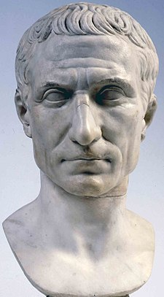
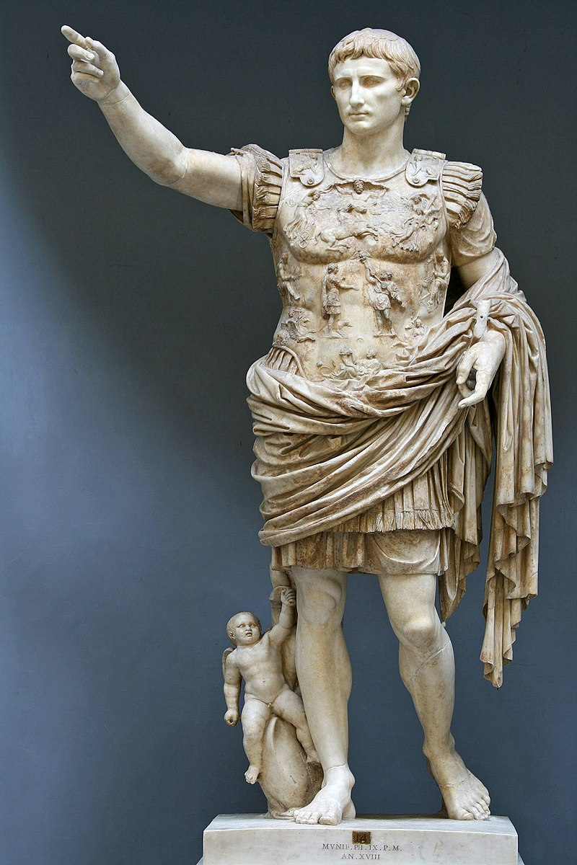
Od kdy se počítá rok 1?
Juliánský kalendář
Nahrazoval republikánský lunisolární
dvanáct lunárních měsíců a jeden den, dohromady 355 dnů
v přestupném roce vkládal 13. měsíc (mensis intercalarius, Mercedonius) „dovnitř“ měsíce Februaria – 5 dnů před jeho koncem
x od r. 191 př. n. l. (lex Acilia?) pravidla vkládání v rukou nejvyšších pontifiků
46 př. n. l. s platností od 45 př. n. l. zavedl Julius Caesar
Sosigenes a M. Flavius
Kvůli zmatkům v aplikaci reformy (přestupný rok vkládán po dvou, a nikoli po třech letech!) musel být reformován již Augustem (8 n. l.)
↔ nové názvy dvou měsíců (Julius a Augustus) a jejich prodloužení na 31 dní
Sluneční kalendář s délkou roku 365 dní a každým čtvrtým přestupným rokem o 366 dnech ↔ rok = 365,25 dne
x – 11 minut ročně → každých 128 let se rozdíl zvětšoval o 1 den
x adoptován církví

Slide 20
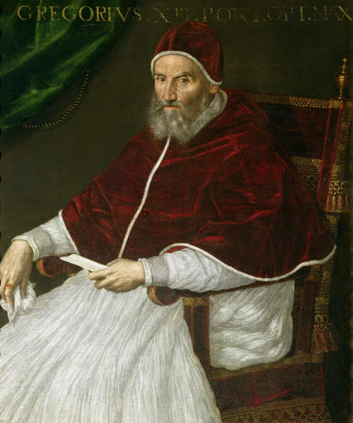
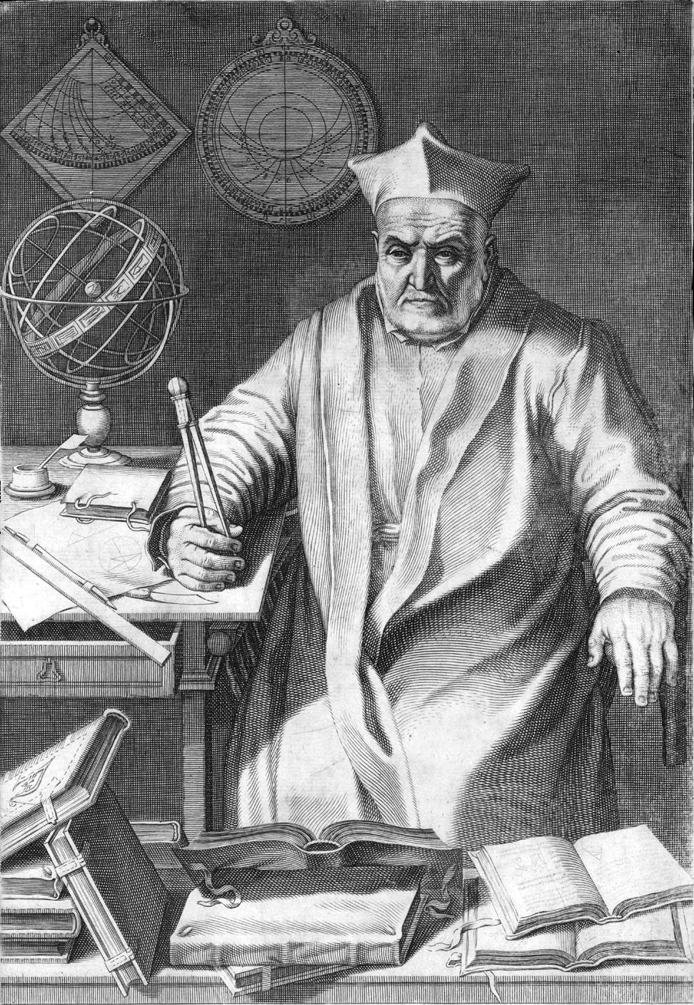
Od kdy se počítá rok 1?
Gregoriánský kalendář
Nepřesnost juliánského kalendáře zjevná už celkem brzy
↔ kritiky zaznívaly již ve středověku (Beda, Roger Bacon, Dante…)
→ Sixtus IV. pozval do Říma známého učence Johanna Müllera z Královce-Regiomontana (1475)
Projekt zhatila učencova brzká smrt (1476)
Nově – tridentský koncil (1545) zmocnil Pavla III. k reformě kalendáře
Řehoř XIII. (1572-1585)
1575 ustanovení komise (papežský komorník Tommasso Gigli), jež měla prozkoumat návrh Aloigiho Giglia (1510-1576)
Přes dílčí námitky návrh přijat → 1578 oběžník vládcům a církevním hodnostářům Evropy
Antonio Giglio () a Christopher Clavius (1538-1612)
Inter gravissimas (1582) (https://kalendar.beda.cz/inter-gravissimas)
Vloženo deset dní za 4. říjen
Přestupný rok, dělitelný čtyřmi
Pokud je ovšem zároveň dělitelný stem, je přestupný pouze je-li také dělitelný čtyřmi sty
Přijímání
V Čechách a na Moravě
pražský arcibiskup Martin Medek z Mohelnice oznámil změnu data ze 14. na 25. listopadu 1582
V roce 1583 zamítl český i moravský zemský sněm
→ mandátem ze 3. prosince 1583 až Rudolf II. (skok z pondělí 6. ledna na úterý 17. ledna 1584)
x na Moravě neuspěl ani tento mandát
Nový mandát 1584 (po sobotě 3. října následovala neděle 14. října 1584)
Ve Slezsku
z neděle 12. ledna na pondělí 23. ledna 1584
V Uhrách
1587
V Evropě
Francie, Nizozemí, Polsko-litevská unie, Portugalsko, Španělsko, italské státy, ad. již 1582
Říše
Katolické země již 1583/4 vs. protestanské až 1700
Anglie 1752!

Slide 21
Od kdy se počítá rok 1?
BISKUP ŘEHOŘ SLUŽEBNÍK SLUŽEBNÍKŮ BOŽÍCH NA VĚČNOU PAMĚT
MEZI nejnaléhavějšími[2] pastýřskými povinnostmi našeho úřadu je v neposlední řadě ta, abychom s pomoci Boží dovedli k žádoucímu konci všechny záležitosti, které svatý Tridentský koncil[3] vyhradil apoštolskému stolci.
I když koncilní otcové, věnovali maximální pozornost a nejsoustředěnější úvahy breviáři[4], byli zastaveni nedostatkem času a proto moudře rozhodli obrátit se s touto otázkou k pravomoci a posouzení římského papeže.
V breviáři jsou však dvě základní části: jedna obsahuje modlitby a hymny vhodné pro zpěv o svátcích i v dny pracovní, druhá se pak týká ročního cyklu Velikonoc a ostatních svátků, které závisí na měření pohybu Slunce a Měsíce.
Úpravu první části provedl a dokončil[5] náš předchůdce, Pius V.[6], blahé paměti.
O úpravu druhé části, která vyžaduje změny v kalendáři, se častokrát a dlouhou dobu pokoušeli naši předchůdci, římští papežové. Až doposud se to však nepodařilo, protože různé úpravy a změny stávajícího kalendáře, navrhované astronomy, by kromě rozsáhlých a velmi spletitých obtíží, jaké podobné reformy vždy doprovázejí, jednak nebyly trvalé, ale především by neumožňovaly udržet nedotčeny prastaré církevní obřady, což bylo naším prvním zájmem v celé té věci.
Zatímco nám tedy bylo toto dílo svěřeno, dostalo se nám nezaslouženého pokynu Božího. Náš drahý syn[7] Antonio Lilio, profesor vědy a lékařství, nám přinesl knihu, kterou napsal jeho bratr Luigi[8]. Tento v ní ukazoval, že s použitím nového systému epakt[9], který vytvořil, a nového vzorce pro výpočet Zlatého čísla[10], který postihuje celý sluneční rok, chyba kalendáře mizí a je možné provést pravidelné výpočty, trvalé pak po všechny příští generace. Tím způsobem byl schopen předvést a vysvětlit, z jakých důvodů sám kalendář již nikdy nebude potřebovat žádné další změny. Onen nový plán úpravy kalendáře, shrnutý a sepsaný v malé knize[11], jsme zaslali předním křesťanským knížatům a slavným univerzitám proto, aby tato práce, která jest věcí všech, byla také za účasti a rady všech provedena. Pro ty, kteří podle našeho upřímného doufání vyjádřili souhlas s naší snahou, jsme za účelem reformy kalendáře uspořádali ve Svatém městě shromáždění a k němu přizvali muže v tomto oboru nejzkušenější a nejpoučenější, které jsme už dlouho předtím vybrali v hlavních zemích křesťanského světa. Tito věnovali mnoho času a pozornosti, když při noční práci spolu prodiskutovali cykly, jež nasbírali kde to jen bylo možné, staré stejně tak jako nové, a následně pečlivě zvážili všechny úvahy a názory vzdělaných mužů, kteří se tímto předmětem zabývali. Na základě toho vybrali a upřednostnili tento cyklus epakt, k němuž přidali elementy, které se, po důkladném prozkoumání, jevily nezbytné pro realizaci dokonalého kalendáře.
Každý si při studiu těchto věci musí všimnout, že k tomu, aby se určil ideální čas k oslavě Velikonoc stanovený dřívějšími římskými papeži, především Piem I.[12] a Viktorem I.[13][14], a dále pak otci z různých koncilů zvláště pak těmi z velkého koncilu v Nikaji[15], je nutné vzít v potaz tři základní body. Zaprvé, přesné datum jarní rovnodennosti, pak přesné datum čtrnáctého dne velikonočního měsíce[16], který nastane v tentýž den nebo v den nejblíže následující jarní rovnodennosti, a konečně první neděli, která následuje po tomto čtrnáctém dni velikonočního měsíce. Proto jsme se postarali o to, aby se den jarní rovnodennosti vrátil nazpět, ke svému původnímu datu, od nějž se od koncilu v Nikaji odchýlil zhruba o deset dnů, stejně tak jako o to, aby dostal své původní místo čtrnáctý den Měsíce, který je již posunut o více jak čtyři dny[17], ale i o to, aby byl položen základ metodickému a racionálnímu systému, který by do budoucnosti zajistil, aby se den jarní rovnodennosti a čtrnáctý den Měsíce neposouval ze svého pevně určeného místa.
Aby se tedy jarní rovnodennost, ustanovená koncilními otci v Nikaji na 21. březen[18], do tohoto data vrátila, nařizujeme a přikazujeme, aby bylo z října roku 1582 odstraněno deset dní, a to od 5. října[19]do 14. října[20] včetně. Den, který bude následovat po 4. říjnu[21], kdy se tradičně slaví svátek sv. Františka z Assisi[22], budiž 15. říjnem[23] a onoho dne nechť je slaven svátek mučedníků sv. Diviše[24], Rustika[25], a Eleutheria[26], stejně tak jako památka sv. Marka[27]papeže a vyznavače, a mučedníků sv. Sergia, Bakcha, Marcella a Apuleia[28]. Následujícího dne, 16. října[29], svátek sv. Kalixta[30], papeže a mučedníka. Pak budou 17. října[31] oficium[32] a mše osmnácté neděle po svatodušních svátcích; nedělní písmeno[33] přejde z "G" na "C". Nakonec nastane 18. října[34]svátek sv. Lukáše evangelisty[35], po němž pak budou následovat jeden po druhém svátky tak, jak jsou popsány v kalendáři.
Aby však pro toto desetidenní zkrácení nedošlo k poškození těch, kdo jsou povinováni měsíčními či ročními splátkami, bude na soudcích, aby z toho vzniklé nejasnosti a spory řešili tak, že oněch deset odečtených dnů přičtou k délce splatnosti.
Dále, aby se jarní rovnodennost neodchýlila od 21. března[36], ustanovujeme každý čtvrtý rok přestupným (jak je zvykem), s výjimkou celých staletí[37], které až dosud přestupné byly. Přejeme si, aby rok 1600 ještě přestupným zůstal, ale další následující celá staletí už přestupné roky mít nebudou, jen každé celé čtvrté století. První tři celá staletí tedy přestupná nebudou a teprve čtvrté století přestupné bude, takže roky 1700, 1800 a 1900 přestupné nebudou. Avšak rok 2000, tak jak jest zvykem, bude mít vložen přestupný den, únor bude tedy mít 29 dní a totéž pravidlo vkládání celého přestupného století bude platit pravidelně každé čtvrté století.
A dále pak, aby byl čtrnáctý den velikonočního měsíce určen přesně a aby bylo pro potřeby věřících určeno stejně přesně stáří Měsíce v souladu s pradávnými zvyky církve, patrnými každého dne při čtení martyrologia[38], nařizujeme, že od okamžiku, kdy bude z kalendáře vyjmuto Zlaté číslo, bude toto nahrazeno cyklem epakt, který, díky naprosto přesným pravidlům, zmíněným výše v souvislosti se Zlatým číslem, způsobí, že novoluní a čtrnáctý den velikonočního měsíce vždy zůstanou na svém místě. Toto jest vidět jasně ve vysvětlivkách, kde jsou také uvedeny velikonoční tabulky v souladu s pradávnými zvyky církve. To dohromady umožní najít mnohem jistěji a snáze datum posvátných Velikonoc.
A konečně, částečně kvůli oněm deseti dnům vyjmutým z října roku 1582 (který nechť je zván Rokem reformy) a z části kvůli oněm třem dnům, které už nebudou vkládány po každých čtyřech stech letech, bude nutné zrušit osmadvacetiletý cyklus nedělních písmen[39], používaný doposud v římské církvi. Přejeme si jej nahradit tím osmadvacetiletým cyklem, jak jej upravil zmíněný Lilio, podle nových pravidel vkládání přestupných let, právě tak jako pro celý sluneční rok, takže nedělní písmeno může být určeno stejně snadno, jako před začátkem užívání slunečního cyklu, jak je objasněno v příslušném církevním rozhodnutí.
My pak, na základě toho, co je tradičně vlastním právem papeže, tímto dekretem schvalujeme kalendář, opravený a zdokonalený díky nevýslovné dobrotě, kterou Bůh projevuje své církvi, a nařizujeme, aby byl vytištěn v Římě spolu s martyrologiem.
Aby tyto příkazy byly všude vyplněny v plném rozsahu bez omylů a chyb, zakazujeme všem tiskařům, věnujícím se tisku svatých knih, kteří ať už přímo či zprostředkovaně podléhají naší jurisdikci a jurisdikci svaté církve římské, míti tu drzost či troufalost vytisknout nebo vydat bez našeho souhlasu kalendář či martyrologium, ať už každé zvlášť či obé společně, nebo z nich jakýmkoliv jiným způsobem čerpat zisk a to pod trestem ztráty všech obchodních smluv a pokuty sta zlatých dukátů zaplacených apoštolskému stolci. Co se týče všech ostatních, kteří jsou nám stejně poddáni, udělujeme jim tentýž zákaz, pod trestem exkomunikace latae sententiae[40] a pod hrozbou dalších postihů dle našeho uvážení.
Tím tedy odstraňujeme a s konečnou platností rušíme starý kalendář a přejeme si, aby všichni patriarchové, primasové, arcibiskupové, biskupové, opati a ostatní církevní představení uvedli při čtení svatých textů a celebrování svátků ve svých církvích, mužských i ženských klášterech, řeholních a rytířských řádech nebo diecézích, stejně tak jako ostatní kněží a duchovní, světští i řádoví, obého pohlaví, i všichni vojáci a křesťané, aby tedy uvedli v platnost a používali jedině tento nový kalendář, jemuž bylo přizpůsobeno martyrologium a který začne platit po vynechání deseti dnů v říjnu 1582. Co se týče těch, kteří žijí v oblastech natolik vzdálených, že je náš dopis nedostihne včas, mají naše svolení provést takovou změnu v měsíci říjnu roku bezprostředně následujícím, tedy roku 1583, nebo dalším, tak brzo, jakmile dostanou tento dopis, a to způsobem, jaký jsme zmínili výše a jak bude dopodrobna vysvětleno v kalendáři Roku reformy.
Navíc pak v rozsahu a podmínek pravomoci, která nám byla Bohem svěřena, vyzýváme a žádáme našeho nejdražšího syna v Kristu, Rudolfa[41], osvíceného krále římského zvoleného za císaře, stejně tak jako ostatní krále a knížata i republiky. Doporučujeme jim, jednak proto, že nás sami žádali, abychom dokončili toto slavné dílo, a pak také, a to zvláště, aby byl vnesen řád a soulad při svěcení svátků mezi křesťanské národy, aby přijali nový kalendář za svůj a měli o něj péči, aby ho všichni jejich poddaní také převzali s úctou a svědomitě se mu přizpůsobili.
Jelikož však bude obtížné dopravit tento dopis do všech zemí křesťanského světa, přikazujeme, aby byl uveden ve veřejnou známost a vyvěšen na branách baziliky knížete apoštolů[42], na bráně apoštolského kancléřství stejně tak jako na vstupu do Campo di Fiori[43]. Aby pak všichni lidé ve všech zemích měli naprostou víru, mají být kopie tohoto dopisu, i tištěné, doplněné kalendářem a martyrologiem, jak již bylo zmíněno, označeny vlastnoručním podpisem a notářsky ověřenou pečetí veřejného a ověřeného úředníka církve, čímž bude dokonale zaručena pravost kopie zmiňovaného originálního dopisu.
Žádný z lidí tedy nemá právo porušit tento náš list s nařízeními a příkazy[44], ustanovením[45], přáním[46], schválením[47], zákazem[48], zrušením a odstraněním[49], nabádáním a žádostí[50], ani se mu opovážlivě postavit. Bude-li však kdo toto kazit či nedovoleně falšovat, pobouří tím Boha všemocného a jeho blažené apoštoly Petra a Pavla.
Dáno v Tusculu[51], roku 1582 od Vtělení Páně, 24 února[52], 10 roku našeho pontifikátu. Zdroj (30. 9. 2021): https://kalendar.beda.cz/inter-gravissimas

Slide 22
Od kdy se počítá rok 1?
Isidor ze Sevilly, Etymologiae 6.17
XVII. DE CYCLO PASCHALI. [1] Paschalem cyclum Hippolytus episcopus temporibus Alexandri imperatoris primus conscripsit. Post quem probatissimi auctores Eusebius Caesariensis, Theophilus Alexandrinus, Prosper quoque natione Aquitanus atque Victorius, amplificatis eiusdem festivitatis rationibus, multiplices circulos ediderunt. [2] Cuius quidem rationem beatissimus Cyrillus Alexandriae urbis episcopus in nonaginta quinque annos per quinquies decem novies calculans, quoto Kal. vel luna debeat paschalis sollemnitas celebrari, summa brevitate notavit. [3] Cyclum autem vocatum eo quod in orbe digestum sit, et quasi in circulo dispositum ordinem conplectat annorum sine varietate et sine ulla arte. [4] Vnde factum est ut cuiusque materiae carmina simplici formitate facta cyclica vocarentur. Hinc et laterculum dictum, quod ordinem habeat stratum annorum.
[5] CYCLVS PRIMVS DECEMNOVENALIS.
Lunae
B. Com. an. II. Idus April. XX. C. VI. Kal. April. XVI. Em. XVI. Kal. Mai. XVII. C. VI. Idus April. XX. B. C. IX. Kal. April.XV. E. II.Idus April. XVI. C. II. Non. April. XIX. E. VIII. Kal. Mai. XX. B. C. V. Idus April. XV. C. II. Kal. April. XVIII. E. XII. Kal. Mai. XIX. C. Non. April. XV. B. C. V. Kal. April. XVII. E. XVI. Kal. Mai. XVIII. C. VI. Idus April. XXI. C. IX. Kal. April. XVII. B. E. XI. Idus April. XVII. C. II. Non. April. XX. E. VIII. Kal. Mai. XXI.
…
post cuius expletionem ad primum exordium recurrendum. [A conditione mundi usque ad hunc novissimum cyclum conputantur anni.] [10] Antiquitus Ecclesia pascha quarta decima luna cum Iudaeis celebrabat, quocumque die occurreret. Quem ritum sancti Patres in Nicaena synodo prohibuerunt, constituentes non solum lunam paschalem et mensem inquirere, sed etiam et diem resurrectionis Dominicae observare; et ob hoc pascha a quarta decima luna usque ad vicesimam primam extenderunt, ut dies Dominicus non omitteretur. [11] Paschae autem vocabulum non Graecum, sed Hebraeum est; nec a passione, quoniam PASCHEIN Graece dicitur pati, sed a transitu Hebraeo verbo pascha appellata est, eo quod tunc populus Dei ex Aegypto transierit. Vnde et in Evangelio (Ioann.13,1): 'Cum vidisset,' inquit, 'Iesus quia venit hora ut transiret de mundo ad Patrem.' [12] Cuius nox ideo pervigilia ducitur, propter adventum regis ac Dei nostri, ut tempus resurrectionis eius nos non dormientes, sed vigilantes inveniat. Cuius noctis duplex ratio est: sive quod in ea et vitam tunc recepit, cum passus est; sive quod postea eadem hora, qua resurrexit, ad iudicandum venturus est. [13] Eo autem modo agimus pascha, ut non solum mortem et resurrectionem Christi in memoriam revocemus, sed etiam cetera, quae circa eum adtestantur, ad sacramentorum significationem inspiciamus. [14] Propter initium enim novae vitae et propter novum hominem, quem iubemur induere et exuere veterem, expurgantes vetus fermentum, ut simus nova consparsio, quoniam pascha nostrum inmolatus est Christus. Propter hanc ergo vitae novitatem primus mensis novorum in mensibus anni celebrationi paschali mystice adtributus est. [15] Quod vero tertiae hebdomadae die pascha celebratur, id est qui dies occurrit a quarta decima in vicesimam primam, hoc significat quia in toto tempore saeculi, quod septenario dierum numero agitur, nunc tertium tempus hoc sacramentum aperuit. [16] Primum enim tempus est ante legem, secundum sub lege, tertium sub gratia; ubi iam manifestatum est sacramentum prius occultum in prophetico aenigmate: ideo et propter haec tria saeculi tempora resurrectio Domini triduana est. [17] Quod vero a quarta decima luna usque ad vicesimam primam per dies septem paschalis dies quaeritur, propter ipsum numerum septenarium, quo universitatis significatio saepe figuratur; qui etiam ipsi Ecclesiae tribuitur propter instar universitatis, unde et Iohannes Apostolus in Apocalypsin ad septem scribit ecclesias. [18] Ecclesia vero adhuc in ista mortalitate carnis constituta propter ipsam mutabilitatem lunae nomine in Scripturis significatur. [19] Varia autem observantia opinionum paschalis festivitatis interdum errorem gignit. Latini namque a III Non. Mart. usque in III Non. Apr. primi mensis lunam inquirunt; et si quinta decima luna die Dominico provenerit, in alium Dominicum pascha protrahunt. [20] Graeci primi mensis lunam ab VIII Id. Mart. usque in diem Non. Apr. observant; et si decima quinta luna die Dominico incurrerit, sanctum pascha celebrant. Huiusmodi ergo dissensio inter utrosque paschalem regulam turbat. [21] Communis annus dicitur, qui duodecim tantum lunas, hoc est dies CCCLIV habet. Dictus autem communis quia saepe duo ita coniuncti incedunt ut invicem se in paschali sollemnitate sequantur. Nam embolismus annus semper solus est. [22] Embolismus annus est qui tredecim menses lunares, id est CCCLXXXIV dies habere monstratur. Ipse est annus sancto Moysi divinitus revelatus, in quo iubentur hi, qui longius habitabant, in secundo mense pascha celebrare. [23] Embolismus autem nomen Graecum est, quod interpretatur Latine superaugmentum; eo quod expleat numerum annorum communium, quibus undecim lunares dies deesse cernuntur. [24] Embolismi autem anni et communes sic inveniuntur. Si enim a quarta decima luna paschae praecedentis usque ad quartam decimam sequentis CCCLXXXIV dies fuerint, embolismus annus est; si CCCLIV, communis [est]. [25] Bissextus est per annos quattuor unus dies adiectus. Crescit enim per singulos annos quarta pars assis. At ubi quarto anno assem conpleverit, bissextum unum facit. [26] Dictus autem bissextus quia bis sexies ductus assem facit, quod est unus dies; sicut et quadrantem propter quater ductum; quod est bissextus quem super dierum cursum in anno sol facit. [sive quod nequeat anno suo introduci, nisi bis sextum nonas Martias conputaveris, hoc est et primo die sexto nonas Martias et, addito bis sexto, alio die sexto nonas Martias iteraveris.] [27] A VI autem Non. Mart. usque in diem prid. Kal. Ian., in lunae cursu bissextus adponitur atque inde detrahitur. [28] Intercalares autem dies idcirco vocantur, quia interponuntur ut ratio lunae solisque conveniat. Calare enim ponere dicitur, intercalare interponere. [29] Epactas Graeci vocant, Latini adiectiones annuas lunares, quae per undenarium numerum usque ad tricenarium in se revolvuntur. Quas ideo Aegyptii adiciunt, ut lunaris emensio rationi solis aequetur. [30] Luna enim iuxta cursum suum viginti novem semis dies lucere dinoscitur, et fiunt in anno lunares dies CCCLIV; remanent ad cursum anni solaris dies undecim, quos Aegyptii adiciunt. [31] Vnde et adiectiones vocantur: absque his non invenies luna quota sit in quolibet anno et mense et die. Istae epactae semper XI Kal. April. reperiuntur in eadem luna quae fuerit eo die. [32] Continentur autem circulo decemnovenali; sed cum ad viginti novem epactas pervenerint, qui est circulus nonus decimus, iam sequenti anno non addes super viginti novem undecim, ut decem adnunties detractis triginta, sed inde reverteris, ut undecim pronunties.

Slide 23
Od kdy se počítá rok 1?
Computus = předpis pro výpočet velikonočního data / počítání času
Velikonoce – svázány s prvním jarním úplňkem v době, kdy byl ještě užíván židovský lunisolární kalendář
Ukřižování – 14. dne měsíce Nisanu = den prvního jarního úplňku
x ukřižování připadlo na pátek, zmrtvýchvstání na neděli
Nikájský koncil, 325 n. l.: křesťanstvo se shodlo na zachování dnů v týdnu a na svázání velikonoční neděle s nedělí po prvním jarním úplňku (začátek jara 21. 3.), aby došlo k oddělení od židovského výpočtu
Alexandrie – měsíční cyklus (devatenáctileté občasí)
Údajně převzat Dyonisiem Exiguem (ca. 470-ca. 540) nahradil původní osmdesátičtyřroční cyklus
Mnich skýtského původu působící v Římě, překládal z řečtiny patristické a kanonistické spisy
Dionysiana; Collectio Decretalium Dionysiana
Rozešel se s tabulkami Victorina z Aquitanie (Cursus paschalis, 457) užívanými v Římě a jinde po Evropě min. až do přelomu 8. a 9. st. a navázal přímo na alexandrijské tabulky, jak je připravil tamní biskup Cyril (někdy před 444), protáhl je k r. 721
Nověji se uvažuje o tom, že pouze převzal závěry a koncepty ze ztraceného díla Eusebia z Caesareie (260/4-339/340)
Při výpočtu velikonočního data stanovil narození Krista do r. 754 ab Urbe condita
x jako epocha nadlouho vyhrazeno komputistům
Prosazen Bedou Ctihodným (672/3-735) v Církevních dějinách Anglů
De temporum ratione, kde vypočítal data pro l. 532-1063
Prvním kronikářem, který započal svou světovou kroniku r. 1 = Regino z Prümu (-915)
Na něj navázal Abbo z Fleury (1064-1595)
Beda a synoda ve Whitby (664)
De temporibus
De natura rerum
Bedae Presbyteri Anglosaxonis […] De Natura Rerum Et Temporum Ratione Libri Duo. Nunc recens inuenti & in lucem editi.[11]
De temporum ratione
Marianus Scottus
Johannes de Sacrobosco/John z Holywoodu (ca. 1195-1256)
De Anni Ratione (1235)
Kritika juliánského kalendáře
Kulatá země, prosazuje arabské číslice

Slide 24
Od kdy se počítá rok 1?
Beda Ctihodný, De temporum ratione
Technická část (kap. 1–4)
Terminologie a metody měření (včetně toho, jak počítat efektivně na prstech)
Kap. 3 Bede – délka dne (12 hodin dělených dále na puncti, partes, mementa a atomy)
Juliánský kalendář (kap. 5–41)
Přehled o kalendáři včetně výpočtu data stvoření světa, délky měsíců, určení týdnů a pohybů měsíce)
Argumentuje proti názoru, že by rovnodennost nastala již první den, neboť hvězdy byly stvořeny až čtvrtého dne, a tudíž nebylo možné dříve měřit čas
Měsíc, jeho vztah k Zemi a Slunci a metody měření jeho pohybu
Anomálie v pozorování Měsíce (kap. 42–43)
Doplnění předchozího celku
Velikonoční tabulky (kap. 44–65)
Zkoumá různé roční cykly včetně velikonočních, apod.
Velká kronika (kap. 66)
Proroctví (kap. 67–71)
Beda diskutuje eschatologické otázky (konec Šestého věku, druhý příchod Kristův, vystoupení Antikrista, Den posledního soudu a případný Sedmý a Osmý věk)
Littera gesta docet, quid credas allegoria, Moralis quid agas, quo tendas anagogia
Literární smysl učí, co se stalo, alegorický, v co věřit, morální, jak jednat, a anagogický, kam směřovat.

Slide 25
Beda a synoda ve Whitby (664)
De temporibus
De natura rerum
Bedae Presbyteri Anglosaxonis […] De Natura Rerum Et Temporum Ratione Libri Duo. Nunc recens inuenti & in lucem editi.[11]
De temporum ratione
Marianus Scottus
Johannes de Sacrobosco/John z Holywoodu (ca. 1195-1256)
De Anni Ratione (1235)
Kritika juliánského kalendáře
Kulatá země, prosazuje arabské číslice

Slide 26
Od kdy se počítá rok 1?
Indikce
Číslo z patnáctiletého cyklu přiřazené k jednotlivým rokům křesťanského letopočtu
Indictio = císařský edikt ohledně vybírání daně v naturáliích
Od Diokletiana stanovováno každých pět let
Za Konstantina I. (po 312) co patnáct let
Justinián – Novella 47 – přikázal užívat indikci jako součást oficální datace
Jako první rok prvního patnáctiletého cyklu slouží rok 3 př. n. l.
Modulo ((Rok + 3)/15)
Římská (Romana), neboli papežská (pontificia)
Epocha 25. prosince, respektive 1. ledna (odtud také nazývána novoroční indikce)
↔ od vrcholného středověku ustálenému začátku roku →
Řecké (Indictio Graeca, Constantinopolitana)
Východě, Západ: především v papežské kanceláři do 1087, v císařské za Friedricha II. Sicilského a Jindřicha (VII.) (1212-1250)
Epocha 1. září
Sienská (Senensis)
Epocha 8. března
Bedova indikce, císařská (též indictio Bedana, caesarea)
Epocha 24. zářím
Původ této epochy není zcela jasný, předpokládá se, že jde o posun z původně pohanského 1. září na křesťanský svátek (početí Jana Křtitele)
Janovská indikce - cyklus začíná o celý rok později!

Slide 27
Od kdy se počítá rok 1?
Jones, Charles W. Bedae Opera de Temporibus. Cambridge: Mediaeval Academy of America, 1943. pp. 3–104.
Georges Declercq (2000) Anno Domini (The Origins of the Christian Era): Turnhout
Daniel McCarthy: The Emergence of Anno Domini. In: Gerhard Jaritz u. a. (Hrsg.): Time and Eternity. The medieval discourse. Brepols, Turnhout 2003, ISBN 2-503-51312-3, S. 31–53 (International medieval research 9).
Zuidhoek, Jan (2017) "The initial year of De ratione paschali and the relevance of its paschal dates", Studia Traditionis Theologiae 26: 71-93
William Adler. Time immemorial: archaic history and its sources in Christian chronography from Julius Africanus to George Syncellus. Washington, D.C.: Dumbarton Oaks Research Library and Collection, 1989 (ISBN 0884021769).
William Adler, Paul Tuffin, translators. The chronography of George Synkellos: a Byzantine chronicle of universal history from the creation. Oxford: Oxford University Press, 2002, (ISBN 978-0199241903). Synkellos copied large blocks of text written by Annianus.
Alden A. Mosshammer (2008) The Easter Computus and the Origins of the Christian Era: Oxford (ISBN 9780199543120)

Slide 28
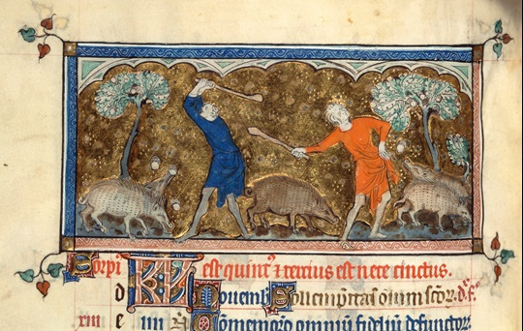
Měsíc, týden a den – různé způsoby členění času v rámci roku a jejich prameny (vč. nekrologií, martyrologií a kalendárií)
Roční období
Určováno zemědělským rokem
Dvě období
Zima od
Sv. Václava (28. 9.)
Sv. Michala (29. 9.
Sv. Havla (16. 10.)
Sv. Martina (11. 11.)
Léto od
sv. Matěje (24./25. 2.)
Sv. Řehoře (12. 3.)
O Velikonocích
Na sv. Jiří (23. 4.)

Slide 29
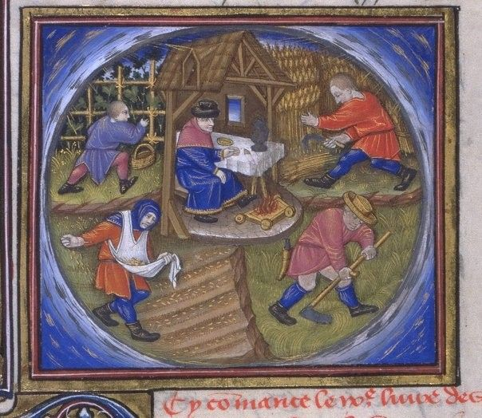
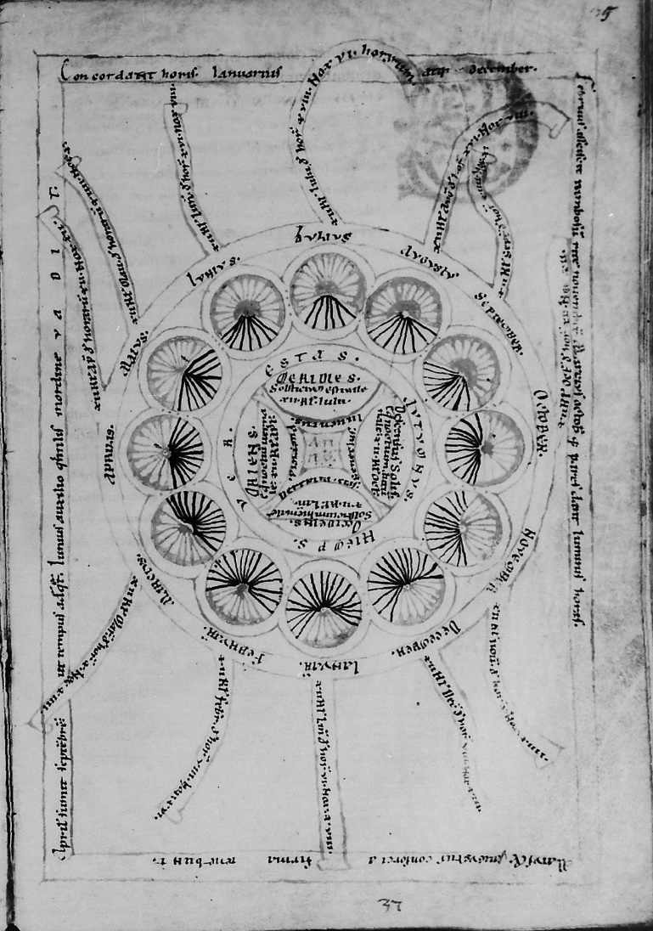
Měsíc, týden a den
Čtyři období
Podzim od
Sv. Nanebevzetí PM (15. 8.)
Sv. Bartoloměje (24. 8.)
Sv. Michala (29. 9.)
Zima od
Sv. Martin (11. 11.)
Sv. Alžběty (19. 11.)
Sv. Klimenta (23. 11.)
Jaro od
Očišťování Pany Marie (2. 2.)
Stolování sv. Petra (22. 2.)
Léto od
Sv. Mamerta, Pankráce a Serváce (11.-13. 5.)
Sv. Urbana (25. 5.)

Slide 30
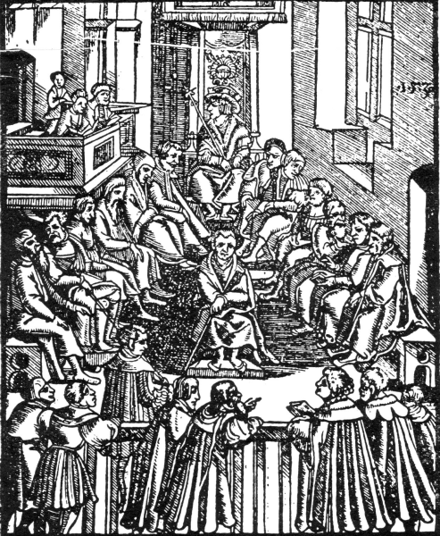
Měsíc, týden a den
Kvartály a suché dny
Postní dny (středa-sobota)
Od 3. st. (3 termíny), od 7. století i na jaře
Sjednoceny Urbanem II., 1095
Neděle Reminiscere (První postní)
Před nedělí Trinitas (po Letnicích)
Po Povýšení sv. Kříže (14. 9.) (quatuor tempora crucis)
Po sv. Lucii (13. 12.) (quatuor tempora adventus)
Mnemotechnické pomůcky
Post Luciam, cineres, post sanctum pneumacrucemque,
Tempora dat quattuor feria quarta sequens
Chce Kříž. Lucia. Popelec. Den Ducha Svatého.
Sbi po nich priv křestěné sušili sředu.
V českém prostředí – využíván např. k zasedáním zemského soudu, či městských soudů

Slide 31
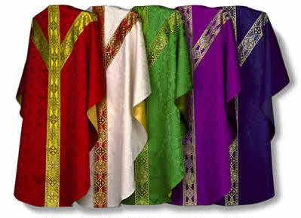
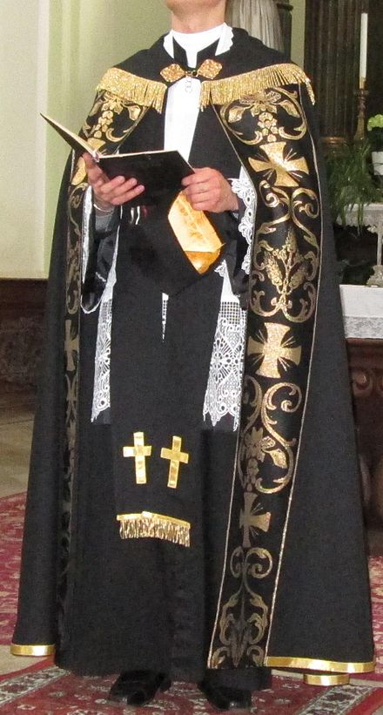
Měsíc, týden a den
Kánon liturgických barev
Náznaky v době karolinské
Ustálil se kolem roku 1200 – Inocenc III. (papežem 1198–1216)
Závazně Tridentský koncil (1545-1563)
Zelená
Neděle a ferie v období po Duchu Sv. a v přebývajících nedělích po Zjevení Páně
Fialová
Neděle a ferie adventní, neděle a ferie svatopostní, služby Boží na Bílou sobotu (kromě Velikonoční vigilie), při sv. zpovědi, při udělování sv. pomazání
Bílá
Vánoční doba po Křest Páně, Zelený čtvrtek, od Velikonoční vigilie až po Svatodušní vigilii, Nejsvětější Trojice, „nekrvavé“ svátky, svěcení a křty, zádušní
Červená
Květná neděle, Seslání Ducha sv., svátky utrpení Páně a mučedníků, apoštolů, a evangelistů, biřmování
Černá
Velký pátek, Dušičky - Všech věrných zemřelých, zádušní mše (Requiem)

Slide 32
Měsíc, týden a den
Pohyblivé svátky a církevní liturgický rok
První neděle adventní = čtvrtá neděle před Vánocemi (27. 11.-3. 12.)
25. 12. Narození Páně (Nativitas/Natalis Domini)
Pokud do 1. 1. neděle – dominica infra octavam natalis Domini, introit Dum medium silentium
1. 1. Obřezání Páně (Circumcisio Domini)
6. 1. Tří král/Zjevení Páně (Epiphania Domini), dominica infra octavam Circumcisionis/post novum annum
1-6 nedělí masopustních (dominica I.-VI. post Epiphaniam)
↔ devět nedělí mezi Velikonocemi a Novým rokem
První = devítník (septuagesima)
Třetí, sedmá před Velikonocemi = masopustní (quinquagesima), Esto mihi
Čtvrtá, šestá před Velikonocemi = první postní (quadragesima), Invocavit
Začátek postu ve středu před první nedělí postní – popeleční středa, caput ieiunii, dies cinerum (Řehoř Veliký (590-614)
Období před – masopustní období/karneval (4. 2.-10. 3)
Druhá-šestá neděle postní (dominica II-VI quadragesimae)
Pátá = pašijová, černá
Šestá = květná, dominica Palmarum
Uvozuje svatý/pašijový týden →
Dies lamentationis/temerarum
Zelený čtvrtek/Večeře Páně = feria quinta viridum/magna, Coena Domini
Velký pátek = Parasceve, dies adoratus, dies pasionis lugubris
Bílá sobota = Sabbatum sanctum magnum

Slide 33
Měsíc, týden a den
Velikonoce, Pascha (mezi 22. březnem do 25. dubnem)
Neděle následující po prvním jarním úplňku, tedy po úplňku po 21. 3.
Střed liturgického roku
Dominica I.-VI. post Pascham
První, oktáv velikonoční, provod, neděle průvodní = Antipascha, conductus, dominica in albis – ukončuje bílý týden
Pátá, křížová – dominica Rogationum → dies Rogationum (po-stř)
Čtvrtek = Nanebevstoupení Páně = Ascensio Domini
Šestá – dominica post Ascensionem/infra octavam Ascensionis
Letnice, Boží hod svatodušní, Pentecoste (mezi 10. 5.-13. 6.)
Sedmá neděle po Velikonocích, seslání Ducha svatého
Druhý nejvýznamnější svátek, jež navíc uzavírá velikonoční cyklus
První neděle po Letnicích, dominica I. post Pentecosten = svátek sv. Trojice, festum s. Trinitatis (od počátku 10. st.)
Dominicae aestivales / aestatis (23-28)

Slide 34
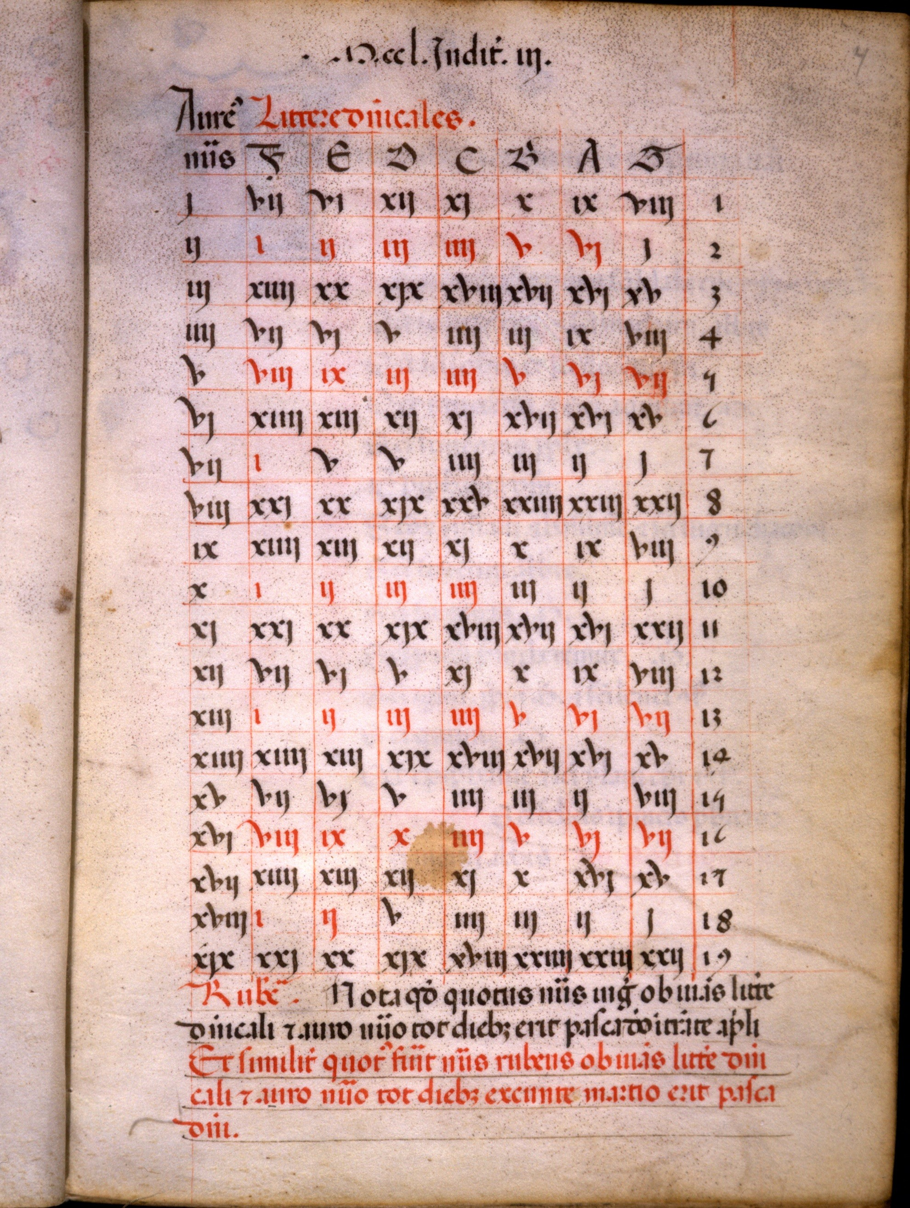
Měsíc, týden a den
Kniha hodinek, 1400-1425, františkánské prostředí
Newberry Library MS 82, f. 2r, velikonoční tabulky

Slide 35
Měsíc, týden a den
Jak vypočítat Velikonoce?
Devatenáctiletý kruh (cyclus decemovennalis)
Rozdělen na dvě nestejně dlouhá období ogdoas (osmiletí) a hendekas (jedenáctiletí) s přestupným rokem vždy po třech letech
↔ 19 slunečních roku = 235 synodických měsíců
Měsíční rok (12 měsíců, 6 po 29, 6 po 30 dnech) → 355 dní
7 z 19 ovšem doplněno o mensis embolismalis o 30 dnech → 384 dní
4 ¾ přestupných dnů, dies embolismales
X 19 lunisolární let = 6 940 ¾ dne
X 19 juliánských let = 6939 ¾ dne
→ Saltus lunae = zkrácení lunisolárního roku o den, a to buď mezi 1.-30. 7. (Alexandrie), nebo mezi 27. 10.-25. 11. (Beda)
Zlaté číslo (numerus aureus)
Udává pozici v rámci devatenáctiletí
V rámci martyrologií
Litterae martyrologii
K číslu přiřazeno písmeno (viz následující stránka)
Počítáno od 532 n. l. (Dyonisius Exiguus) (lednová lunace k 24. 12. předchozího roku)
→ = zbytek z letopočet + 1/19

Slide 36
Měsíc, týden a den
Stáří Měsíce
Velikonoční tabulky obvykle obsahovali určení stáří Měsíce k nějakému kontrolnímu datu
Začínají se projevovat mezi vypočteným a pozorovaným podobně, jako se rozevíraly nůžky mezi užívaným kalendářem juliánským a astronomickým během roku
Epakty
Číslo od nuly do XXVII (stáří měsíce)
Rozdíl mezi délkou lunárního a lunisolárního roku 11 dní
↔ datum novoluní se posunuje každý rok o 11, resp. 12 dní (saltus lunae)
K 1. 1., 22. 3. nebo 1. 9. (předcházejícího roku!)
V juliánském kalendáři souvisí s devatenáctiletým cyklem
→ Zlaté číslo – 1 * 11 / 30
V gregoriánském
Od 0 do XXX / *

Slide 37
Měsíc, týden a den
Durham: 12. st., soubor komputistických textů (mj. Beda a Abbo)
Sp Coll MS Hunter 85 (T.4.2), f. 24r (devatenáctiletý cyklus)

Slide 38
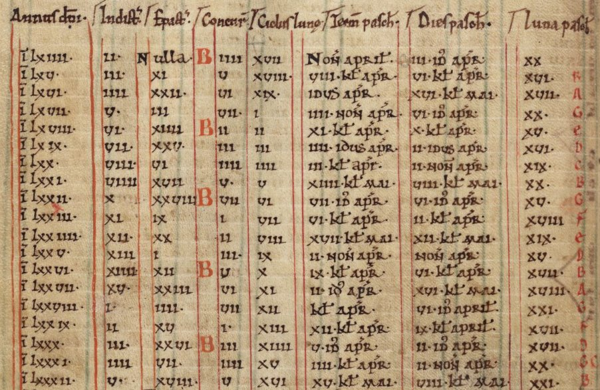
Měsíc, týden a den
Corpus Christi College, Cambridge, MS 291, f. 140v

Slide 39
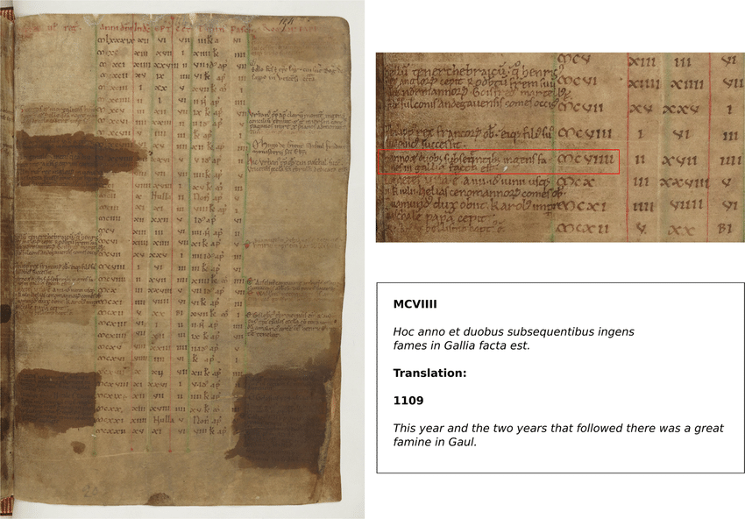
Měsíc, týden a den
Codex mixtus (nekrologium letopis), St.-Evroul, 12. st.
Bibliothèque Nationale de France, Paris, Ms Latin 10062, f. 154r, poznámka padá na vrub Orderica Vitalise (1075–1141/1143 CE)

Slide 40
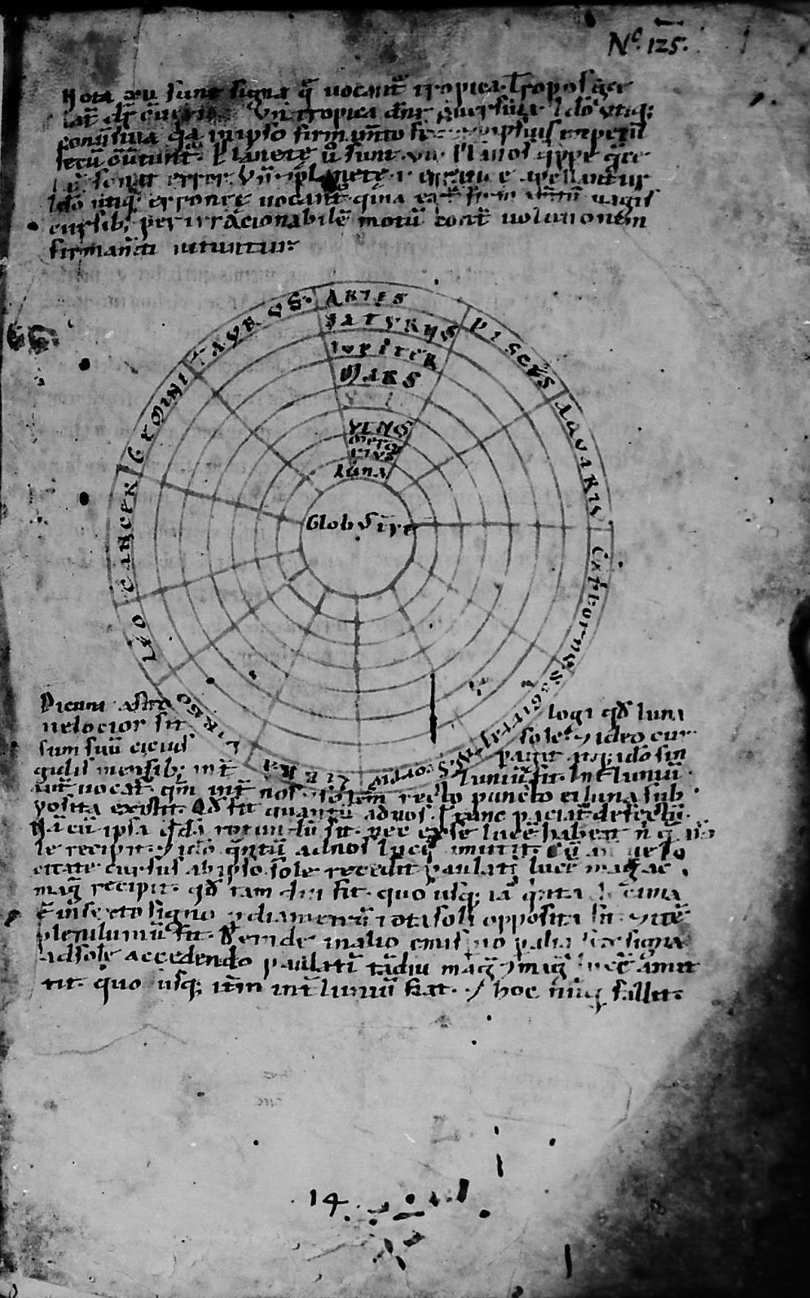
ÖNB 395, f. 1r a 2r

Slide 41
Měsíc, týden a den
Měsíce
Siderický měsíc = úplný oběh Měsíce okolo Země
27 dní 43 minut a 11,4 s
Synodický měsíc = interval mezi dvěma následujícími konjunkcemi měsíce
29 dní 12 hodin 44 minut a 2,98 s
V rámci kalendáře využíván častěji
12 měsíců tvoří lunární/měsíční rok
Střídá se
Mensis cavus/dutý, nerovný měsíc (29 dní)
Mensis plenus/plný, rovný měsíc (30 dní
Dies intercalaris, embolismalis/přestupný hrudný den ↔ lunisolární rok

Slide 42
Měsíc, týden a den
Leden, Ianuarius 31 dní – hruden
Únor, Februarius 28 (29) dní
Březen, Martius 31 dní
Duben, Aprilis 30 dnů
Květen, Maius 31 dní – izok, traven
Červen, Iunius 30 dnů
Červenec, Iulius 31 dní – někdy nerozlišován od června (ustálení od poloviny 15. st.)
Srpen, Augustus 31 dní – vřesen
Září, September 30 dní
Říjen, October 31 dní
Listopad, November 31 dní – prosinec (omyl Prvního pokračovatele?)
Prosinec, December 31 dní

Slide 43
Měsíc, týden a den
Týdny (hebdomada) a další občasí
Sedmidenní občasí bez jakékoli opory v astronomických jevech
Předovýchodního původu
V našem prostředí jistě pod vlivem křesťanské tradice a Bible (stvoření světa v šesti dnech + neděle)
Vytlačil v římském prostředí osmidenní občasí
Sedm dnů práce x osmý den (nundinae) věnovaný veřejné činnosti (soudy, veřejná shromáždění, apod.)
V křesťanské tradici
Dies Dominicus, feria prima = neděle
Feria secunda, etc. = pondělí-pátek
Sabbatum = sobota

Slide 44
Měsíc, týden a den
Římské dělení měsíce
Snad má kořeny v lunárním kalendáři a souvisí s pozicí Měsíce (?)
Minimálně do 10. st. nejběžnější typ členění roku
Vázáno na latinsky psané texty
V českém prostředí ustupuje po 1150
Kalendy
1. den měsíce
X pridie calendas y
Počet dní předchozího měsíce + 2 – x
Nony
7. den – Mar-Mo-Iul-O
5. den – ostatní
X pridie nonas y
7/5+1-x
Idy
15. den – Mar-Mo-Iul-O
13. den – ostatní
X pridie idibus y
15/13+1-x

Slide 45
Měsíc, týden a den
Dny
Střední sluneční den (24 h)

Slide 46
A XIII
B XXIIII
C V
D XVI
E XXVII
F VIII
G XIX
HXXX
I XI
K XXII
L III
M XIV
N XXV
O VI
P XVII
Q XXVIII
R IX
S XX
T II

Slide 47
Computistics, cyklický výpočet ročního kalendáře, obvykle související s pohyblivými církevními svátky v závislosti na Velikonocích (->Velikonoční výpočet svátků; ->Velikonoční spor). Výpočetní technika často zahrnuje výpočty stáří světa podle chronologických údajů Bible (->Kroniky). Výpočetní technika často zahrnuje výpočty stáří světa podle chronologických údajů Bible (->Chronologie; ->Era), stejně jako historické datum ukřižování a zmrtvýchvstání Krista a annalistické zprávy. V pozdním starověku a raném středověku se informatici snažili zavést vhodné metody pro výpočet data Velikonoc s předstihem, nezávisle na astronomické definici (1. neděle po jarním úplňku). Teprve ->Beda položil metodologické základy, které se v průběhu 9. století prosadily na Západě. 2 Později se komputistika stala vyučovacím předmětem, protože každý klerik měl umět připravit chronologický ->slavnostní kalendář na roky dopředu (->computus). Význam informatiky v tomto období dokládá velké množství pojednání. S pronikáním arabské astronomie do Quadrivia (->Artes liberales) se začaly zkoumat astronomické poměry (určování tzv. rovnodennosti a dráhy Měsíce) a spojily se otázky výpočetní a kalendářní. Spor o to, zda se má změnit astronomické určení data Velikonoc nebo kalendář, ukončil Řehoř XIII. v roce 1582 reformou kalendáře (-> gregoriánský kalendář). Středověká komputistika dosáhla svého vrcholu a závěru s vývojem juliánské periody J. C. Scaligera, který spojil výpočetní prvky 28letého slunečního cyklu a 19letého lunárního cyklu s ->indikací a vytvořil cyklus o délce 7980 let (=2914695 dní), který se dodnes používá v kalendáři a astronomii.
Základem výpočtu byly: juliánský ->kalendář, ->Epakten (cyklický výpočet stáří Měsíce 22. března) - obdoba zlatých čísel - a Concurents (všední den 24. března), později také nedělní list a vymezení období, do kterého mohlo spadat datum Velikonoc (claves terminorum). Na koncilu ->Nicaia (325) bylo rozhodnuto o obecné definici data Velikonoc, ale nebyl stanoven závazný základ pro výpočet. Proto se až do poloviny 6. století objevovaly různé výklady a výpočty. Alexandrijci určili 21. březen jako jarní rovnodennost a velikonoční hranice 22. březen-25. duben (->Athanasius, Velikonoční epištoly; Anatoliova velikonoční tabulka); římská církev naopak 25. březen-21. duben (supputatio Romana). Zatímco Řím počítal oslavu Velikonoc podle 84letého cyklu na základě 12letého lunárního cyklu a jako velikonoční den připouštěl i den velikonočního úplňku (luna XIV; Quartodecimans), Alexandrijci vycházeli z 19letého lunárního cyklu Metona a Velikonoce slavili mezi lunou XV a XXI. Množství spisů o výpočetní technice nabízelo různé cyklické výpočty (Dionysius Alexandrinus, ->Theophilos, ->Kyrillos, ->Anianus, ->Hippolytus, ->Ambrosius, ->Chronograf z roku 354 - Laterculus Augustalis, Zeitzova velikonoční tabulka).
Teprve výpočet ->Victoria Akvitánského stanovil jako základ pro výpočet cyklus 19x28=532 let a alexandrijskou hranici Velikonoc, i když i on uvádí dvě data pro každý z krajních velikonočních termínů. Počítá roky po roce ukřižování a zmrtvýchvstání Páně, který klade do roku 28 n. l. ->Dionýsius Exiguus konečně prosazuje 532letý cyklus a velikonoční hranice 22. března-25. dubna. Jeho Computus poprvé počítá roky po Kristově narození (doba vtělení) a uvádí jasná pravidla pro výpočet (argumenta de titulis pascalis Aegyptorum).
Bedovi se podařilo konečně prosadit 532letý cyklus Dionýsa Exigua, přijatý Římem, a to jak v anglosaské a irské církvi, tak v 9. století ve franské říši, a učinit jej závazným pro celou římskou církev. Všechny komputistické spisy 9.-13. století vycházejí z tohoto základu a nabízejí - pokud vůbec - pouze operativní vylepšení v detailech (->Hrabanus Maurus, ->Notker Labeo, ->Dicuil, ->Helpericus, ->Abbo z Fleury, Wichram ze St. Gall). Velikonoční tabulka, kterou Beda vytvořil do roku 1063, a její aktualizace často poskytují prostor pro letopisy; důsledné používání doby vtělení vede k jejímu všeobecnému rozšíření a dominanci ve vznikající světové kronice. Bedovy spisy tvoří základ jednotného schématu výpočtu Velikonoc; kromě toho zůstala jeho kalendářní určení (začátek roku 1. ledna, názvy měsíců a dnů, korelace ären) určující pro středověk a novověk. Od 9. století se komputistické zápisy dostávají do kalendářů, např. do kalendáře Karla Velikého nebo do "Hortus deliciarum" (->Herrad v. Landsberg) v souvislosti s velikonočními tabulkami, kalendáři svatých, popisy zvěrokruhu apod.
Od 13. století se komputistika stále více zaměřuje na poukazování na chyby juliánského kalendáře (posun jarní rovnodennosti, cyklický výpočet fází Měsíce). Již komputi ->Hermanna von Reichenau (Regulae in Computum, De defectu solis et lunae), ->Roberta Grossetestese (Canon in Kalendarium, Computus, Computus correctorius, Computus minor) a Johannese de Saxona ukazují návrhy na změny v regulaci juliánského roku a/nebo lunárního cyklu. ->Roger Bacon již požadoval obnovení výpočetního základu na základě návrhů Roberta Grossetesteho, který uvedl, že juliánský kalendář má chybu 1 den za 125 let, a požadoval astronomický výpočet namísto nevhodného cyklického výpočtu fází Měsíce. Ve 14. století tato kritika vedla k prvním diskusím o reformě výpočtu Velikonoc a kalendáře (->Johannes de Muris, Firminus de Bellavalle, Nikeforos ->Gregoras, ->Isaak Argyros). Na koncilech v 15. a 16. století se projednávají různé reformní návrhy (->Nikolaus z Kusy), aniž by bylo dosaženo rozhodnutí. Johannes ->Regiomontanus se ve svém komputistickém spise (1474) zcela vzdává cyklického základu výpočtu, používá skutečné astronomické údaje o novu a úplňku a na jejich základě ukazuje chyby tradiční komputistiky. Na základě návrhu A. Lilia vzniká reforma gregoriánského kalendáře, která zachovává cyklický výpočet a přizpůsobuje kalendář těmto požadavkům. Výpočet data Velikonoc kurií se dodnes provádí na základě výpočetní techniky.

Slide 48
Hyppolytos (okolo 170 – 235/236) – římský kněz, od roku 217 protipapež. Zřejmě autor jednoho z prvních spisů věnovaných výpočtu Velikonoc.
Dionysius Exiguus – skytský mnich působící v Římě. Stanovil a teoreticky zdůvodnil devatenáctiletý velikonoční cyklus a rovněž je považován za původce křesťanského letopočtu.
Isidor Sevilský (asi 561 – 636) – sevillský arcibiskup. Astronomické a komputistické poznatky své doby shromáždil ve dvou spisech Etymologiae a De natura rerum.
Beda Ctihodný (672/3 – 735) – středověký učenec a mnich, považován za vlastního zakladatele středověké komputistiky. Jeho spisy De temporibus a De temporum ratione, ve kterých shromáždil a kriticky zhodnotil dosavadní poznatky o základních komputistických kategoriích a dalších pojmech souvisejících s církevních komputistikou, se staly základní příručkou užívanou až do 13. století. Upozornil rovněž na některé chyby ve výpočtu křesťanského kalendáře.
Herimann z Reichenau (1013/14 – 1054) – zaujal kritické stanovisko vůči závěrům Bedy Ctihodného.
Jan z Holywoodu (Johannes de Sacrobosco, 1200 – 1256) – člověk, který "rozdělil čas", nejproslulejší komputista po Bedovi Ctihodném. Ve svém spisu Libellus de anni ratione, seu ut vocatur vulgo computus ecclesiasticus (1244) věnoval pozornost přesnému dělení času (užíval staré babylonské dělení jednotek na šedesát částí – minut, sekund) a dále upozorňoval na dosavadní komputistické chyby a problémy. Jeho spisek se stal nadlouho základní komputistickou příručkou, která ještě v 16. století několikrát vyšla tiskem.
Od 13. století bylo studium komputistiky stále více spojováno se snahami o opravu kalendáře. Způsob počítání data Velikonoc a pomůcky, které k tomu byly využívány, podrobovali přísné kritice nejrůznější učenci, matematikové, astronomové i teologové, jako např. Mikuláš Kusánský (1400/1401 – 1464), Georg Peuerbach (1423 – 1461), Jan Müller z Královce (1436 – 1476), Pavel z Middelburku (1445 – 1504) nebo Mikuláš Koperník (1471 – 1543).
V souvislosti s přípravou gregoriánské reformy kalendáře se studiem měření času a chronologických kategorií zabýval především španělský františkán Juan Salón (spis De romani calendarii nova emendatione, ac paschalis solemnitatis reductione vydaný roku 1576) a Aloigio Giglio, samotný autor gregoriánské reformy kalendáře (návrh reformy ve spise Comndium novae rationis restituendi kalendarium).
Vědecké základy studia chronologie
Joseph Justus Scaliger (1540 – 1609) – francouzský klasický filolog, protestant a odpůrce gregoriánské reformy kalendáře. Seřadil veškerý materiál profánních i církevních pramenů do nového systematického pořádku, což mu umožnilo zařadit historické události do přesné časové posloupnosti a vytvořit tak "absolutní chronologii" (chronicon absolutissimum). Obsáhl celý komplex chronologie, její astronomickou i historickou podobu, a učinil z ní čistě numerickou disciplínu. Základní informace o dělení času u různých národů i vlastní zásady počítání a převádění dat vyložil ve svém hlavním díle Opus novum de emendatione temporum (1583). Kritické stanovisko vůči způsobu provedení gregoriánské reformy kalendáře sepsal v práci Thesaurus temporum (1606).
Denis Pétau (Dionysius Petavius, 1583 – 1652) – člen jezuitského řádu, hlavní kritik Scaligerova díla a obhájce gregoriánské reformy kalendáře. Jeho hlavním dílem se stalo dvousvazkové Opus de doctrina temporum (1627): v prvním svazku sepsal základy technické chronologie, výklad astronomických pravidel a užívaných cyklů a ve druhém svazku technickou chronologii aplikoval na konkrétní historické problémy.
Chronologie jako pomocná věda historická
Od první poloviny 18. století se začaly objevovat první příručky k převádění dat, ustavení chronologie jako pomocné vědy historické je však spojeno se členy kongregace sv. Maura v Paříži: Maurem d' Antine, Charlesem Clémencetem a Ursinem Durandem. Ti ve svém díle L'art de vérifier les dates des faites historiques, des chartes, des chroniques et autres ancients monuments depuis la Naissance de notre Seigneur podali informace o matematické i historické chronologii, výklady pojmů a seznamy církevních a světských hodnostářů pro období středověku.
Mezníkem ve vývoji chronologie a vrcholným dílem první poloviny 19. století se stal dvousvazkový Handbuch der mathematischen und technischen Chronologie (1825 – 1826) autora Ludwiga Idelera (1766 – 1846). Jeho úplný a podrobný výklad matematické a historické chronologie na základě dobových znalostí byl překonán až na počátku 20. století.
Na rozvoj historické chronologie měl příznivý vliv rozvoj odborného školství. Z profesorů odborných škol, kteří se zasloužili o rozvoj chronologie jako pomocné vědy historické, lze jmenovat především ředitele vídeňského Institutu pro rakouský dějezpyt Theodora von Sickela (1826 – 1908). Praktickým potřebám historiků a archivářů byla určena práce schwerinského archiváře Hermanna Grotefenda (1845 – 1931) Handbuch der historischen Chronologie des deutschen Mittelalters und der Neuzeit (1872) a její pozdější přepracování Zeitrechnung des deutschen Mittelalters und der Neuzeit.
Na přelomové dílo L. Idelera navázal Franz Rühl, který připravil přehled chronologie středověku a novověku odpovídající nejnovějším výzkumům a navíc neomezený pouze na chronologie jednotlivých území. Těžiště jeho příručky Chronologie des Mittelalters und der Neuzeit (1897) leží v chronologii západoevropského a středoevropského středověku a novověku, avšak kniha přináší i poučení o chronologii antické, byzantské, islámské, židovské i o chronologii dalších oblastí.
Souhrnné zpracování nejrůznějších chronologických systémů na základě výzkumů a objevů 19. století přinesl Friedrich Karl Ginzel (1850 – 1926) v třísvazkovém díle Handbuch der mathematischen und technischen Chronologie. Das Zeitrechnungswesen der Völker (1906 – 1914). Z této práce čerpala poučení většina pozdějších autorů specializovaných příruček chronologie.
Dvacáté století přineslo řadu analytických i syntetických prací o chronologii, určených specialistům i široké veřejnosti.

Slide 49
Středověká komputistika
Hlavní zásady počítání času a uspořádání kalendáře byly v českých zemích přijaty společně s křesťanstvím v 9. a 10. století. Rozvíjení obecných znalostí v oblasti komputistiky bylo vázáno na studium a užívání převzatých komputistických prací. Teprve se zřízením univerzity v Praze byly vytvořeny lepší podmínky pro rozvoj samostatného vědeckého studia. Mezi hlavní představitele české středověké komputistiky patří např. osobní lékař Karla IV. Havel ze Strahova, autor prvního známého spisu českého původu (1393) Jan z Březnice, dále profesor matematiky na pražské univerzitě Křišťan z Prachatic (rovněž autor několika spisů o astrolábu) nebo Jan Ondřejův zvaný Šindel (asi 1375 – 1449/1456), osobní lékař Václava IV.
Vědecké základy studia chronologie
První náznaky vědeckého studia astronomie a měření času lze v českém prostředí sledovat ve druhé polovině 16. a na počátku 17. století a jsou spojeny především se jménem Tadeáše Hájka z Hájku (1525 – 1600). Ve svých astronomických spisech se věnoval pohybu a poloze nebeských těles, dále také sestavoval a vydával kalendáře. Velký význam měl rovněž jeho výklad gregoriánské reformy kalendáře v českém jazyce, určený moravským stavům jako podklad k projednávání reformy. Přes určité námitky, jež vůči reformě vznesl, její provedení stavům doporučil.
Základní znalosti v oblasti chronologie vyžadovala rovněž profese pražských orlojníků, kteří často sami vytvářeli příručky o základech astronomie a chodu orloje. V tomto směru zvláště vynikl Jan Táborský z Klokotské Hory, správce orloje ve třetí čtvrtině 16. století, který pro pražskou městskou radu zpracoval podrobný výklad o chodu a údržbě orloje i o základech kalendáře.
Chronologie jako pomocná věda historická
Zájem o historickou chronologii lze vysledovat s rozvojem kritické historiografie v průběhu 18. století a s potřebou vytvořit pomůcku k převádění dat, která by zohledňovala specifika českého prostředí. Archivář guberniálního archivu Josef Klauser (1705 – 1771) byl první, kdo začal takovou příručku historické chronologie pro české prostředí vytvářet. Vlastní příručku se mu zřejmě sestavit nepodařilo, zachoval se ale jím zpracovaný obsáhlý seznam svátků a seznamy českých panovníků, arcibiskupů, biskupů a dalších církevních hodnostářů.
První publikovanou prací v českých zemích, která pojednávala o způsobech datování a chronologické problematice obecně, byla stať Mikuláše Adaukta Voigta (1733 – 1787) Über die Kalender der Slaven, besonders der Böhmen. Stručný výklad chronologických termínů a způsobech datování v Čechách podal ve Staročeském všeobecném kalendáři (1829) František Palacký.
Autorem první české příručky historické chronologie s názvem Rukověť chronologie křesťanské, zvláště české (1876) se stal adjunkt pražského městského archivu Josef Emler. K novému zpracování problematiky pak došlo ve 30. letech 20. století: základní informace o chronologických kategoriích a způsobech datování, tabulky k převádění dat a soupisy panovníků a církevních hodnostářů předložil Václav Hrubý v práci Úvod do archivní teorie i prakse (1930). Zásadní a dosud používanou pomůckou se pak stala Rukověť křesťanské chronologie (1934) profesora pomocných věd historických na Karlově univerzitě Gustava Friedricha, který svou prací navázal na příručku svého učitele J. Emlera.
Nejnovější příručkou ke studiu historické chronologie, která obsahuje jak teoretický výklad k vývoji kalendářů, způsobům datování nebo dělení a měření času, tak i rozsáhlé soupisy panovníků a církevních hodnostářů střední Evropy a samozřejmě praktické chronologické tabulky s výkladem ke způsobu převádění dat, je publikace Historická chronologie Marie Bláhové.

Slide 50
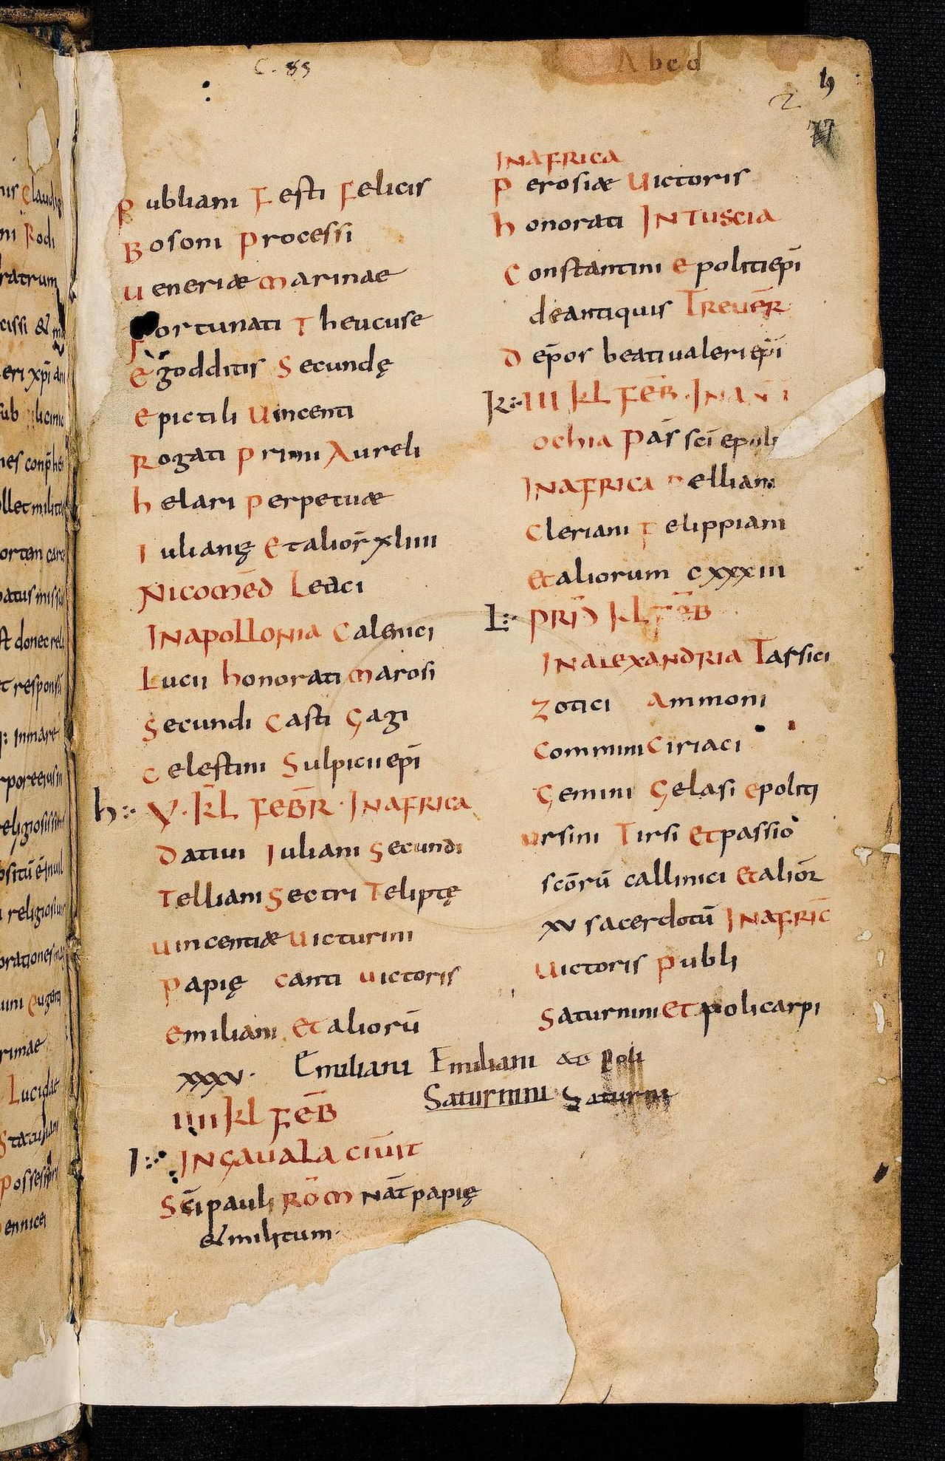
Společenství, liturgie a čas: nekrologia, kalendária, libri vitae
Martyrologium
Katalog mučedníků-martyrů a dalších světců a blahoslavených podle data jejich svátků
Obvykle s lokální platností
Martyrologium římské církve (c. 350 n. l.)
Depositio martyrum
Depositio episcoporum
Součástí rukopisu (Chronograf k r. 354) také Catalogus Liberianus, seznam římských biskupů od Petra po Liberia (†366), portréty papežů a císařů, znamení zvěrokruhu, velikonoční tabulky a fasti konzulů, popis Říma a kronika města Říma
Martyrologium Hieronymianum
Vychází z Martyrologia Romana, blíže neznámého afrického a řeckého zdroje (ca. 362, odráží jej syrský překlad Martyrologium k roku 411 po Kristu)
Sestaveno ve 30./40. letech 5. st. na území akvilejského patriarchátu
Přepracováno v Galii ca. 600 (Auxerre)
Rukopisy z 8. st. (nejstarší echternašský, z okolí Met a St.-Wandille)

Slide 51
Společenství, liturgie a čas: nekrologia, kalendária, libri vitae
Beda (671-735)
Martyrologium
c.725–731, 115 osob, z toho 104 popisů mučednictví
↔ původní seznam rozšířil na stručné hagiografie
→ X nejspíše nemá liturgickou funkci
→ kontextualizace světců
→ pojednání o podstatě mučednictví (?)
? Nevelký počet domácích světců
? Snaha začlenit jej do obecného příběhu dějin spásy
London, British Library, Cotton Tiberius C II, fol. 87v

Slide 52
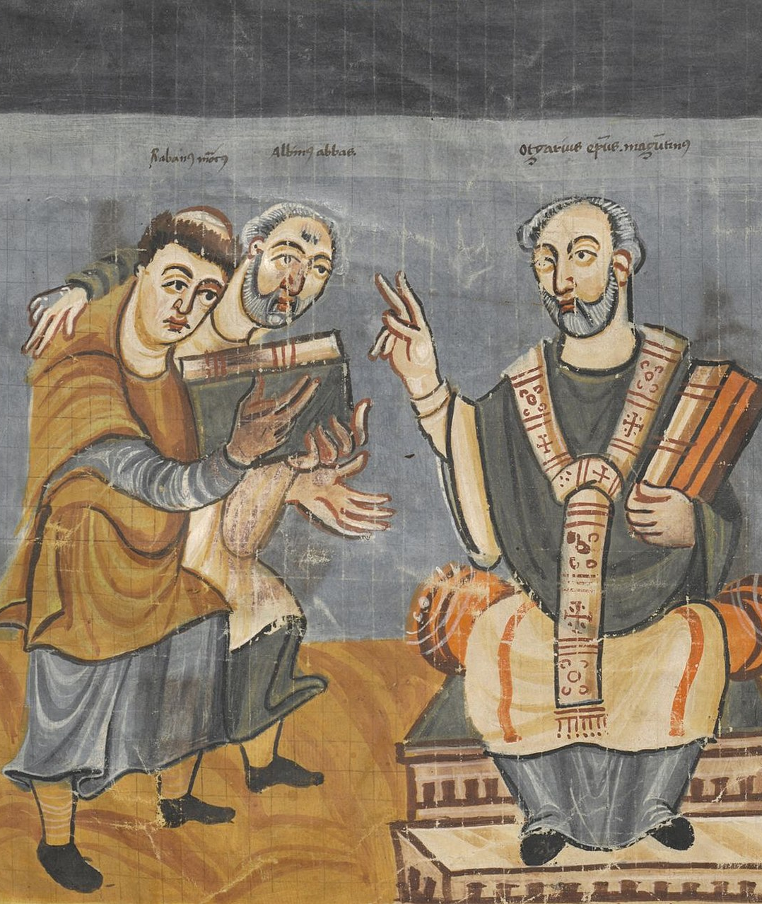
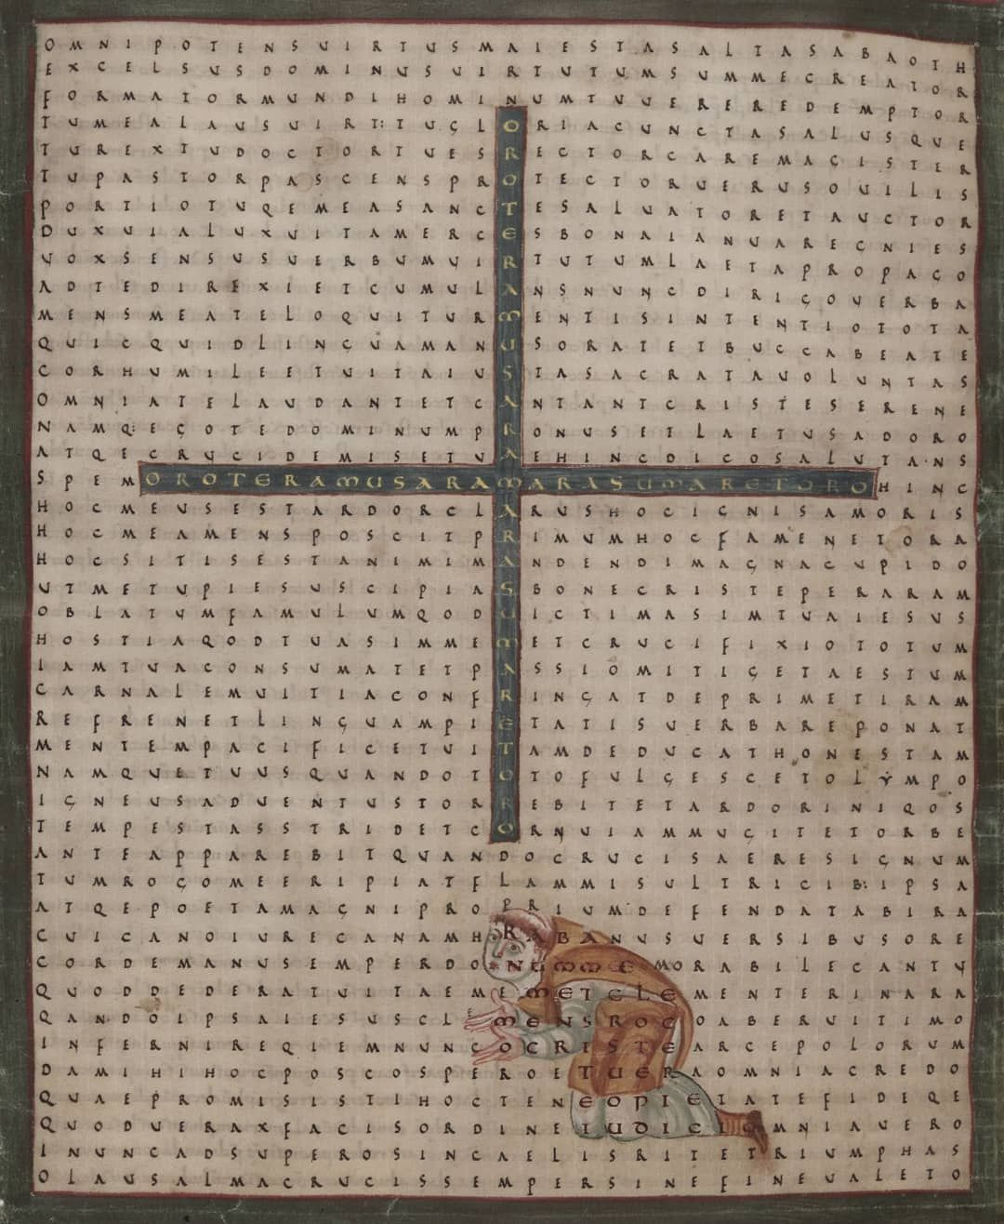
Společenství, liturgie a čas: nekrologia, kalendária, libri vitae
Rhabanus Maurus (ca. 780-856)
822, fuldským opatem; 847 mohučským ab.
Univerzální učenec
Ca. 843, založeno na Martyrologiu Hieronimianu, Bedově, Liber Pontificalis a spisech Řehoře z Tours
Wien, Österreichische Nationalbibliothek, cod.652, fol. 2v (Fulda, 2. ¼ 9. st.)
De Laudibus Sanctae Crucis' (Bibliothèques d'Amiens métropole, Ms. 223, f. 33v)

Slide 53
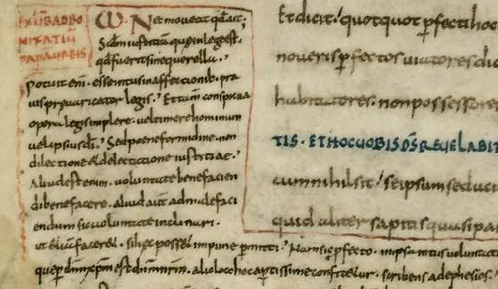
Společenství, liturgie a čas: nekrologia, kalendária, libri vitae
Florus z Lyonu (před 810-859?)
Lyonský kanovník a teolog, i kanonista a liturgik (spor o predestinaci)
Re-edice Bedova martyrologia rozšířená zejména v Burgundsku a Lotrinsku

Slide 54
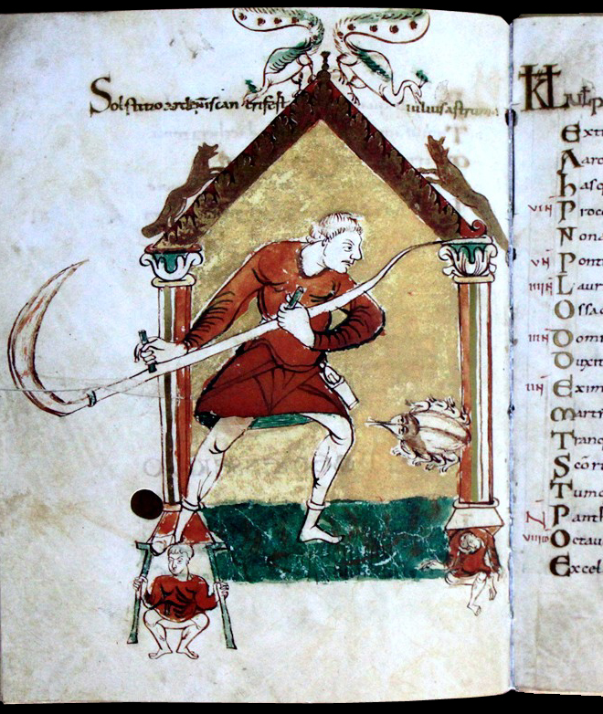
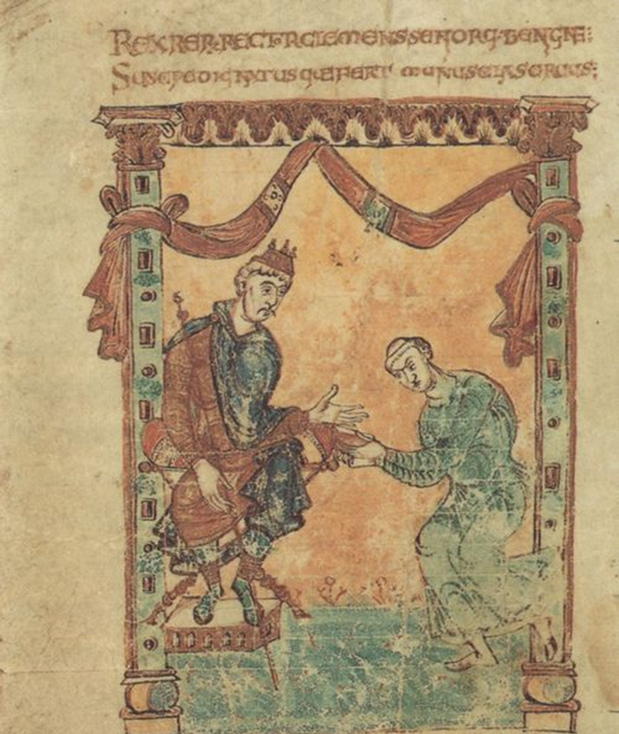
Společenství, liturgie a čas: nekrologia, kalendária, libri vitae
Wandalbert z Prümu (813-po 850, snad c. 870)
848 z pověření kolínského kněze Ochtricha a s pomocí Florovou pro císaře Lothara I
Opět formou krátkých medailonků; doplňují básně na měsíce a znamení, různé druhy polních prací, apod.
Cod. Reg. Lat. 438, Biblioteca Apostolica Vaticana, Řím, 1v.

Slide 55
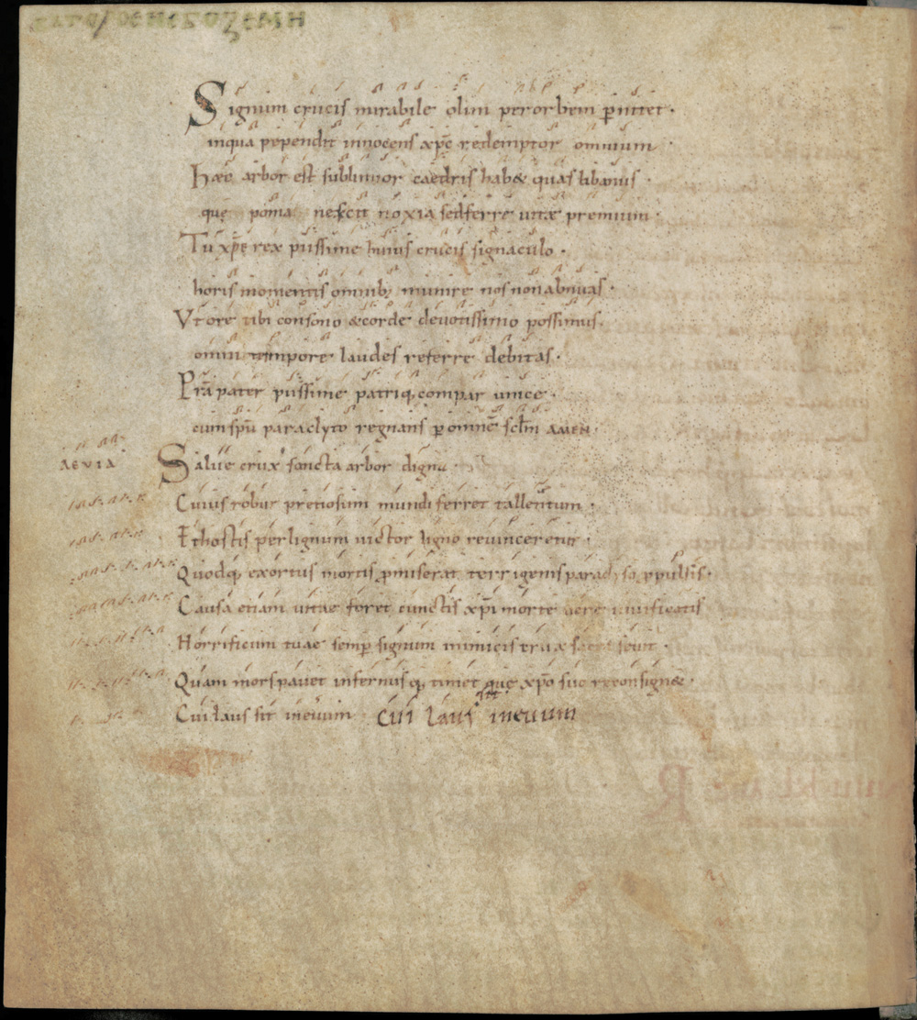
Společenství, liturgie a čas: nekrologia, kalendária, libri vitae
Ado z Vienne (799-874)
860 viennským ab.
Autorem světové kroniky
Martyrologium (ca. 855)
S krátkými historickými poznámkami
Tři redakce
Mučedníci a další světci
Rovněž papeži
Lokální světci (již po A. smrti)
Nejstarší rkp. již ze sklonku 9. st. (St. Gallen, Stiftsbibliothek, 454)
51 rkp.
Martyrologium Adonis, MZK, R 388

Slide 56
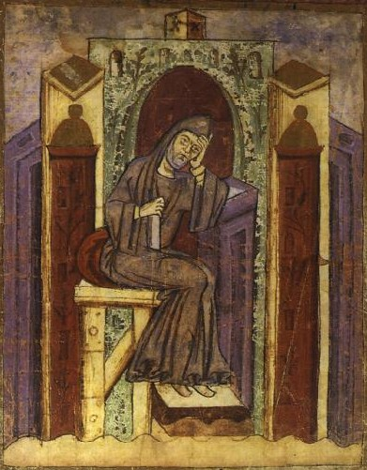
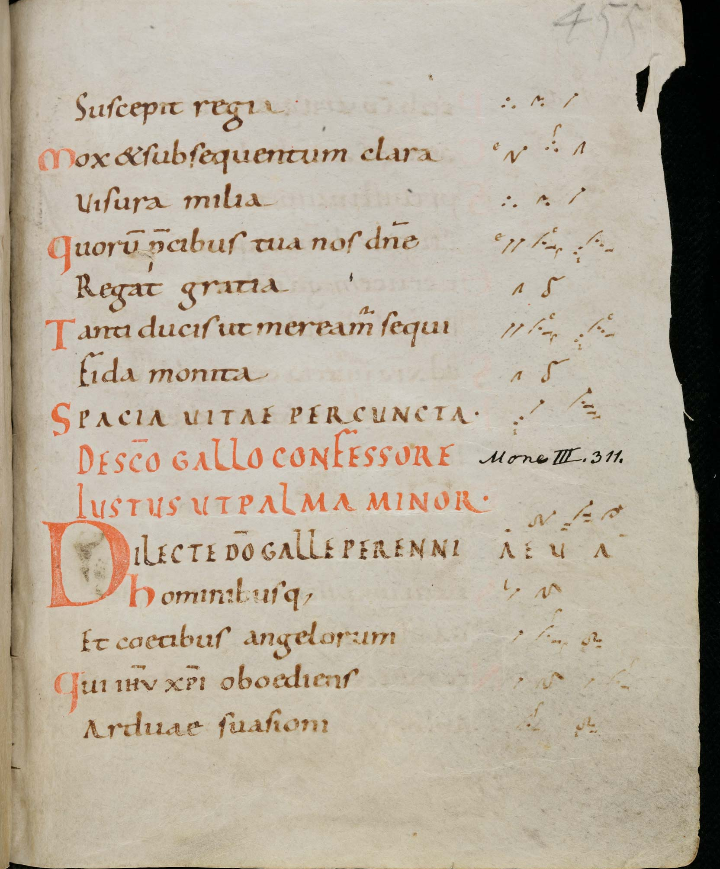
Společenství, liturgie a čas: nekrologia, kalendária, libri vitae
Notker Koktavý(c. 840-912)
Mnich kláštera St. Gallen
Autor Sekvenci a Tropů, či Gest Karoli
Cod. Sang. 381, p. 456

Slide 57
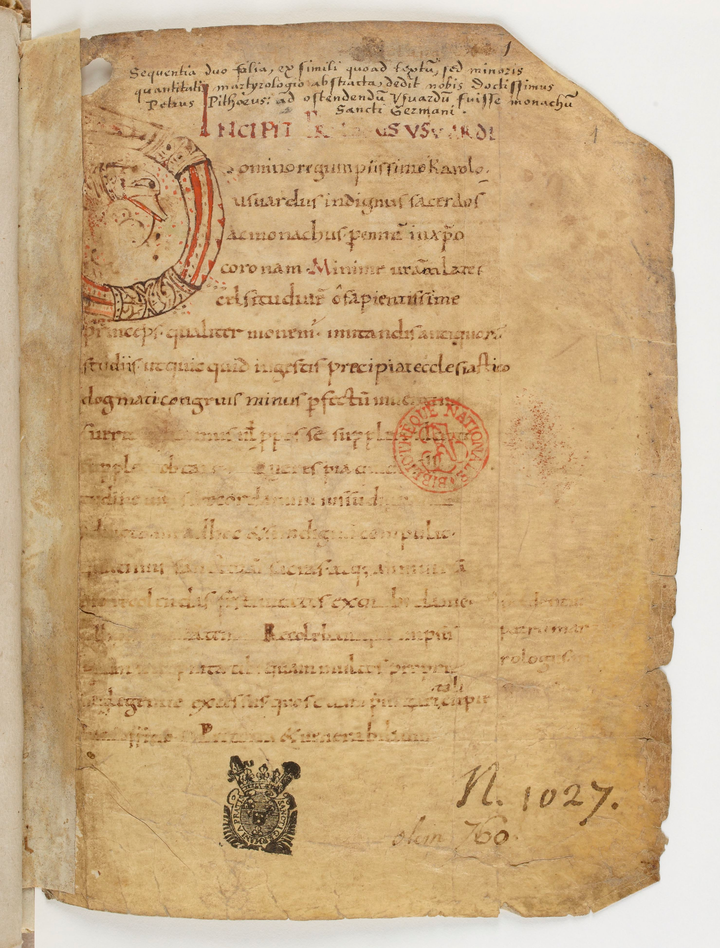
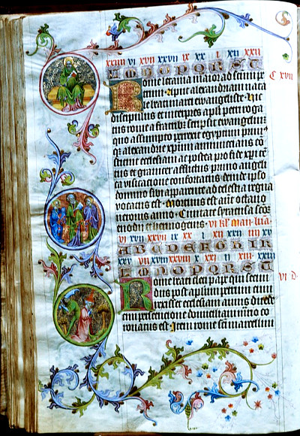
Společenství, liturgie a čas: nekrologia, kalendária, libri vitae
Usuard (c. † 877)
Mnich kl. St. Germain des Prés, 858 misie na území dnešního Španělska
Martyrologium Usuardi (860)
Vychází zejména Adona, Flora a Wandalberta
C. 860, snad na objednávku Karla Holého
Velmi úspěšný projekt
značné rukopisné rozšíření
Základ pro oficiální Martyrologium Romanum (1584)
Bibliothèque nationale de France, Ms. Latin 13745, 9. st., f. 1r
Čechy, c. 1400

Slide 58
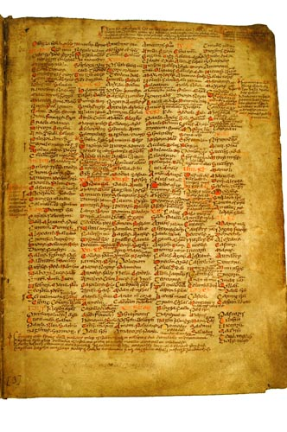
Společenství, liturgie a čas: nekrologia, kalendária, libri vitae
Martyrologium z Tallaghtu
Ca. 830, založeno na Martyrologiu Hieronimianu; nejstarší rkp. 12. st.
Dvě sekce – ke každému roku obecný svatý a irský světec
Oengus
University College, Dublin, MS H 2.18 (cat. 1339), Book of Leinster, 12. st

Slide 59
Společenství, liturgie a čas: nekrologia, kalendária, libri vitae
Giovanni Battista de Rossi, Louis Duchesne (Hgg.): Martyrologium Hieronymianum. Acta Sanctorum. November, T. 2, ps. 1, Brüssel 1894.
Henri Quentin and Hippolyte Delehaye, Commentarius Perpetuus in Martyrologium Hieronymianum, Acta Sanctorum. November, T. 2, ps. 2, Brussels, 1931
Henri Quentin, Les martyrologes historiques du moyen âge. Étude sur la formation du martyrologe romain (Études d'histoire des dogmes et d'ancienne littérature ecclesiastique), Paris 1908
F. Condamin – J. B. Vanel, Martyrologe de la sainte église de Lyon. Texte latin inédit du XIIe siècle, Lyon - Paris 1902
J. McCulloh, Hrabanus Maurus' Martyrology: The Method of Composition, Sacris erudiri 23 (1978/79) 417-461 (ZDB – ZDBdigital)
J. McCulloh, Das Martyrologium Hrabans als Zeugnis seiner geistigen Arbeit, in: Hrabanus Maurus – Lehrer, Abt und Bischof (Abh. Lit. Mainz, Geistes- und Sozialwissenschaftlichen Klasse, Einzelveröffentlichung, 4), hg. von R. Kottje – H. Zimmermann, Wiesbaden 1982, 154-164
Chr. C. Craun, A contextualization of Hrabanus Maurus's Martyrologium, St. Andrews (Diss.) 2005
S. Bullido del Barrio, "Iuxta decreta" – Überlegungen zu Hrabanus Maurus und seinem "Martyrologium", in: Hrabanus Maurus in Fulda (Fuldaer Studien, 13), hg. von M.-A. Aris – S. Bullido del Barrio, Frankfurt/Main 2010, 189-218
Hrabanus Maurus, Martyrologium. Liber de computo, edited by J. McCulloh and W. Stevens, Corpus Christianorum, continuatio mediaevalis 44. Turnhout: Brepols, 1997.
E. Dümmler, Das Martyrologium Notkers und seine Verwandten, Forschungen zur deutschen Geschichte 25 (1885) 195-220
J. McCulloh – W. M. Stevens, Rabani Mauri Martyrologium. Liber de computo (Corpus Christianorum, Continuatio Mediaevalis, 44), Turnhout 1979, 3-134
A. Önnerfors, Von Heiligen und Jahreszeiten. Die literarische Leistung Wandalberts von Prüm, Olsberg 1976
J. Dubois, Le martyrologe d'Usuard (Subsidia hagiographica, 40), Bruxelles 1965, 144-364
Best, Richard Irvine, & Hugh Jackson Lawlor (eds.) The Martyrology of Tallaght: From the Book of Leinster and MS. 5100–4 in the Royal Library, Brussels (Harrison and Sons, 1931, 262 pages)
A. M. Zimmermann, Das älteste Martyrologium und Nekrologium von St. Emmeram in Regensburg, in: Studien und Mitteilungen zur Geschichte des Benediktinerordens, 63, 1951, S. 140–154 (zu den Regensburger Handschriften in der Universitätsbibliothek Augsburg, I 2 2° 8, saec. xi, und München, Bayer. Hauptstaatsarch., KL Weltenburg 8, saec. xi)
Karel Horálek, Rajhradské Martyrologium Adonis (Das Regensburger Martyrologium Adonis), Listy filologické 66/1, 1939, s. 23-43
M. G. Andersen, The Second Recension of the Martyrology of Usuardus, Revue bénédictine 121 (2011) 382-392
J. Dubois, A la recherche de l'état primitif du martyrologe d'Usuard. Le manuscrit de Fécamp, Analecta Bollandiana 95 (1977) 43-71
J. Dubois – G. Renaud, Le martyrologe d'Adon. Ses deux familles, ses trois recensions. Texte et commentaire, Paris 1984, ix-xxviii
J. Dubois, L'oeuvre de dom Henri Quentin. Éditions et commentaires des martyrologes historiques. À propos de la publication du martyrologe d'Adon, Analecta Bollandiana 103 (1985) 167-176

Slide 60
Společenství, liturgie a čas: nekrologia, kalendária, libri vitae
Nekrologia/obituaria
Jména těch, jimž se děkuje při mši

Slide 61
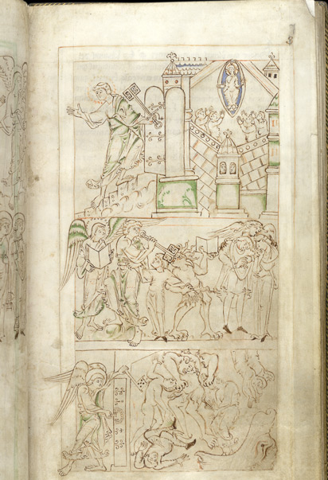
Společenství, liturgie a čas: nekrologia, kalendária, libri vitae
Liber Vitae, New Minster and Hyde Abbey, 1031-1057, London, BL, Stowe MS 944, f. 7r, zápas o duši

Slide 62
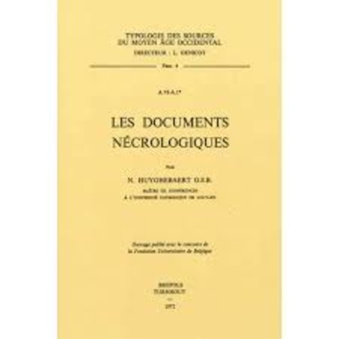
Společenství, liturgie a čas: nekrologia, kalendária, libri vitae
Libri Vitae/Libri Memoriales/Libri Confraternitas
Liturgické knihy navázané na mši svatou
Navazují na starší tradici – původně vepisováno do liturgických knih
Vznikají v karolínském prostředí
Gebetsbünde von Attigny (762)
22 biskupů, 5 biskupů opatů a 17 opatů se zavázalo k vzájemné k odsloužení 100 žalmů a 100 mší za ostatní v případě smrti jednoho z nich
Dingolfing (770)
6 bavorských biskupů a 13 opatů uzavřelp pactum fraternitatis episcoporum et abbatum Bawaricorum za podobných podmínek jako výše
Obsahují živé, i mrtvé, v každém případě však osoby s vazbou na danou církevní instituci
85 000 osob
Nekrologia/obituaria
Formou se stabilizují v 11. st.
Seznamy zemřelých (opět s vazbou na určitou komunitu)
Často ovšem sdíleny v rámci větší skupiny (např. církevního řádu)
Obvykle strukturovány jako kalendáře
Nekrologia
Seznamy jmen zemřelých zaznamenaná do kalendáře či martyrologia, jež měla být v příslušný den čtena nahlas během bohoslužby
Obituaria
Seznamy jmen zemřelých zaznamenaná do kalendáře či martyrologia, jež měla připomínat naplňování povinností vůči zemřelému (almužny, anniversaria, apod.)
Registra hrobů
Nekrologické letopisy
Krátké životopisy dobrodinců nebo výše postavených členů klášterní komunity

Slide 63
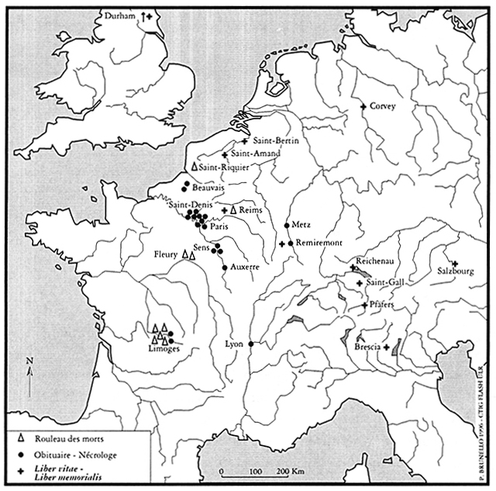
Společenství, liturgie a čas: nekrologia, kalendária, libri vitae
Nekrologia, obituaria a libri vitae v karolínské říši (podle Cécile Treffort, L'Église carolingienne et la mort, Collection d’histoire et d’archéologie médiévales, 3, Lyon 1996, mapa 16)

Slide 64
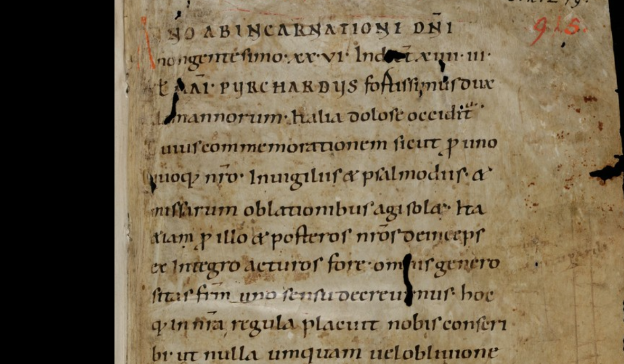
Společenství, liturgie a čas: nekrologia, kalendária, libri vitae
St. Gallen, Stiftsbibliothek, Cod. Sang. 915 Kapiteloffiziumsbuch, f. 1r
Conventio salubris, unanimitas precum

Slide 65
Společenství, liturgie a čas: nekrologia, kalendária, libri vitae
Liber Confraternitatum, Zürich, Zentralbibliothek, Ms. Rh. hist. 27, f. 17v
824 x vychází z inciativy z Attigny a Dingolfingu

Slide 66
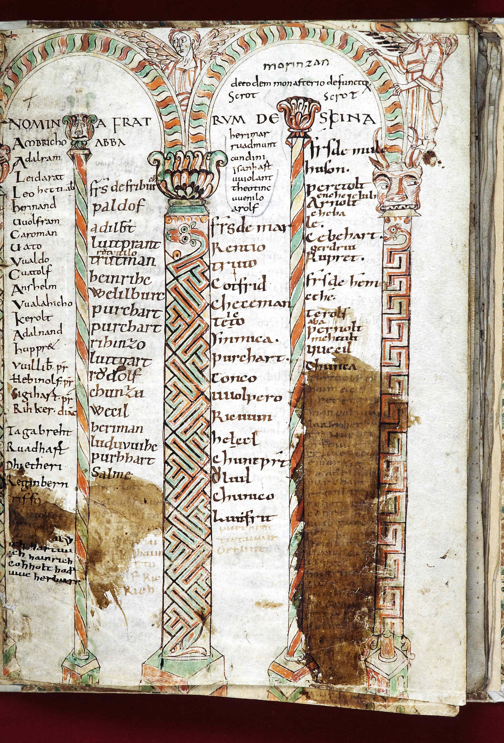
Společenství, liturgie a čas: nekrologia, kalendária, libri vitae
Liber Vitae, St. Gallen, Stiftsarchiv St. Gallen, C3 B55, 9. a 11. st., zde fol. 20r (pag. 19) (12. st.)

Slide 67
Společenství, liturgie a čas: nekrologia, kalendária, libri vitae
Though the necrology eventually assumed its own proper form and use, it originated in the diptychs from which were read the names of those to be commemorated during Mass. In the 7th century the list of the dead, by then become impossibly long, began to be limited to those directly related to the community and was arranged according to the day of death. At first these lists were inserted in liturgical books already in existence, in Sacramentaries, calendars, and martyrologies. Then, as the necrology became longer, it was drawn up as an independent register following the plan of a calendar with obits arranged according to the day of the month. This form began to be used late in the 8th century. Eventually the list of the dead was read with the martyrology during the canonical hour of Prime. It is probably for this reason that the register was often called martyrologium in the Middle Ages. Other common names were liber obituum, liber defunctorum, necrologium, and obituarius. In a few cases the name liber vitae was used, though this term usually referred to the living. In its final form, attained by about 1100, the necrology included the names of deceased members of the community, the deceased of communities that had entered a fellowship of prayer, servants, and benefactors.
Of somewhat different form were the Annales necrologici, in which the names of the dead were noted year by year, either as part of the annual notice in a chronicle or in a register especially given to this purpose, e.g., the Fulda Annals 779–1065 (Monumenta Germaniae Historica: Scriptores, 13:161–215).
The necrologies of the Middle Ages have proved a useful source for the historian and the philologist. They are still in use by some religious orders and various charitable societies that commemorate the anniversaries of deceased members.
Bibliography: Sources. Description. w. wattenbach, Deutschlands Geschichtsquellen im Mittelalter bis zur Mitte des 13. Jh., v.1 (7th ed. Stuttgart-Berlin 1904) 1:437–460. a. potthast, Bibliotheca historica medii aevi (2d ed. 1896; repr. Graz 1954) 2:807–842. Inventaire des obituaires belges (Brussels 1899), suppl. by u. berliÉre in Bulletin de l'Académie royale des sciences, de lettres et des beaux-arts de Belgique, commission royale d'histoire 72 (1903) lxxxiii–cxii. w. wattenbach, Deutschlands Geschichtsquellen im Mittelalter. Vorzeit und Karolinger, Hefte 1–4, ed. w. levison and h. lÖwe (Weimar 1952–63) 1:64–67. Editions. Monumenta Germaniae Historica: Necrologia (Berlin 1826–) 1–5. Necrologi e libri affini della provincia Romana, ed. p. egidi, 2 v. (Fonti per la storia d'Italia 44–45; Rome 1908–14). Necrologio del Liber confratrum di S. Matteo di Salerno, ed. c. a. garufi (ibid. 56; 1922). I necrologie Cassinesi, ed. m. inguanez (ibid. 83; 1941–). Recueil des historiens de la France, Obituaires, ed. g. guigue et al., 5 v. (Paris 1902–33). Literature. f. x. wegele, Zur Literatur and Kritik der fränkischen Nekrologien (Nördlingen 1864). e. ebner, Die klösterlichen Gebets-Verbrüderungen bis zum Ausgange des karolingischen Zeitalters (Regensburg 1890). a. molinier, Les Obituaires français au moyen âge (Paris 1890). h. leclercq, Dictionnaire d'archéologie chrétienne et de liturgie, ed. f. cabrol, h. leclercq, and h. i. marrou, 15 v. (Paris 1907–53) 12.2:1834–57. a. franzen, "L'Obituaire de St.-Victor de Xanten," Revue d'histoire ecclésiastique (Louvain 1900–) 61 (1961) 36–41. f. zoepfl, Lexikon für Theologie und Kirche, ed. j. hofer and k. rahner, 10 v. (2d, new ed. 1957–65) 7:873–874.
N. Huyghebaert, Les documents nécrologiquesTypologie des Sources du Moyen Âge Occidental, 4, Turnhout: Brepols, 1972
Dieter Geuenich, Verbrüderungsverträge als Zeugnis der monastischen Reform des 11. Jahrhunderts in Schwaben, in: Zeitschrift für die Geschichte des Oberrheins 123 (1975), S. 17–30.
Dieter Geuenich, Die Verbrüderungsverträge im St. Galler Kapiteloffiziumsbuch (Cod. Sang. 915), in: Bücher des Lebens, S. 40–46.

Slide 68
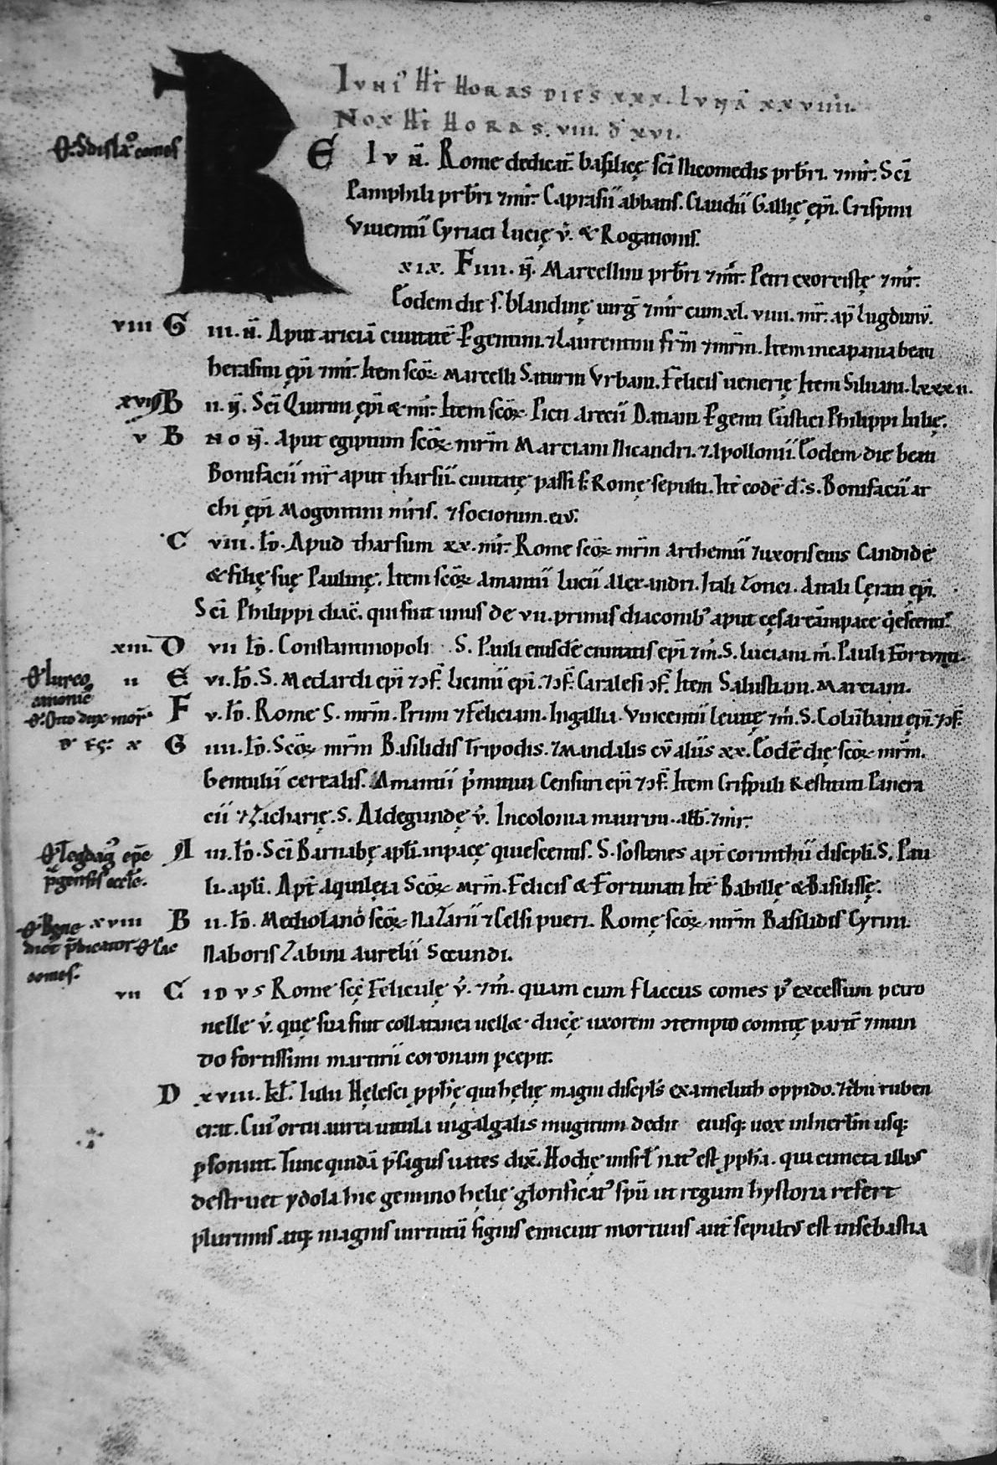
Společenství, liturgie a čas: nekrologia, kalendária, libri vitae
Necrologium Bohemicum, Nationalbibliothek Wien, Cod. 395, příbuznost s martyrologiem Hrabana Maura 1100
Břevnov 12. stol. (konec)
Olomouc 12. století
Podlažice 1200
Olomouc 13. století
Praha, kláštera sv. Anny 13. stol.-1660
Ostrov 13.-14. stol.
Roudnice, augustiniáni 14.-16. stol.
Nekrologium řádu maltézských rytířů
Třeboň
Českobratrské 1467-1606
Krumlov
Zlatá Koruna 15. stol.
Wien, Österreichische Nationalbibliothek, Ms. 395

Slide 69
Společenství, liturgie a čas: nekrologia, kalendária, libri vitae
Kláštera bratří kajících v Nových Benátkách
Doksany 1373 (na základě starších zápisů)
Vyšebrod
Strahov
Jabonné
Hradisko
Chotěšov

Slide 70
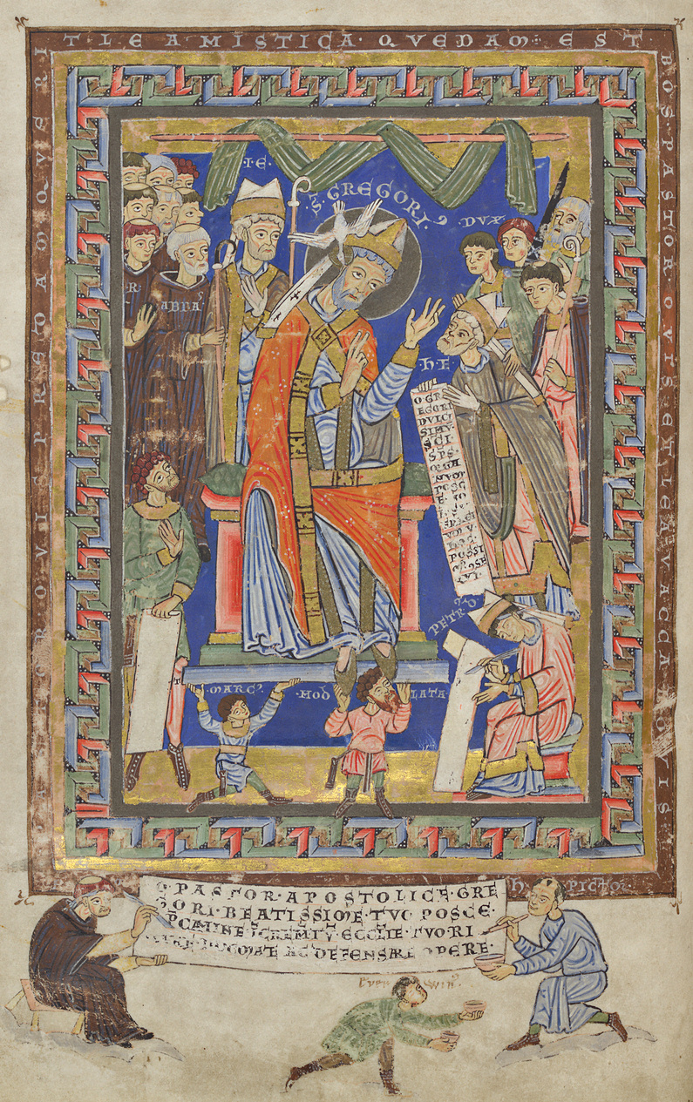
Společenství, liturgie a čas: nekrologia, kalendária, libri vitae
Horologium Olomoucké
Kungliga Biblioteket Stockholm, A 144
Jan Bistřický, StanislavČervenka, Olomoucké horologium, kolektář biskupa Jindřicha Zdíka, Olomouc – Praha 2011, s. 77–85
Necrologium Olomucense. Handschrift der königlichen Bibliothek in Stockholm, ed. B. Dudík. Archiv für österreichische Geschichte 59, 1880, s. 639–657
Základ 40. léta 12. století
Přípisky písař B za episkopátu Roberta Olomouckého (1201–1240)

Slide 71
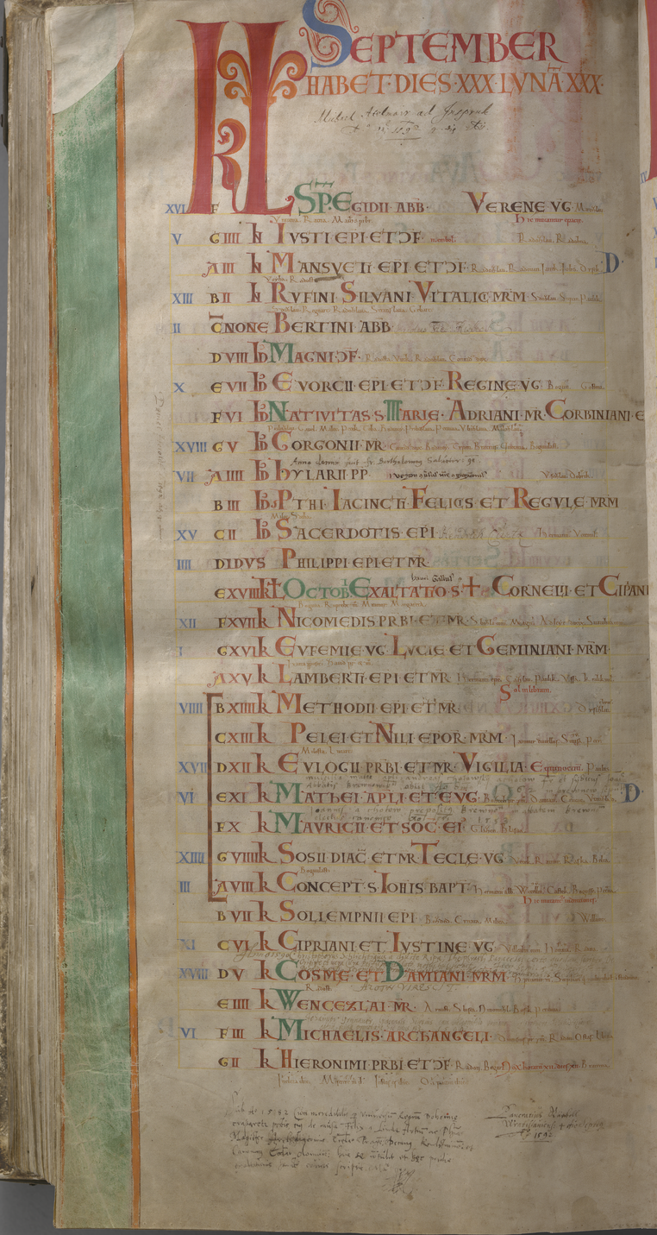
Společenství, liturgie a čas: nekrologia, kalendária, libri vitae
Codex Gigas
http://www.kb.se/codex-gigas/eng/Browse-the-Manuscript/Kalendarium/Calendar/?mode=1&page=608#content
Stanislav Bártl, Jiří Kostelecký, Ďáblova bible. Tajemství největší knihy světa, Paseka, 1993
Bible v latinském překladu
Josephus Flavius, Židovské starožitnosti a Židovská válka
Isidor ze Sevilly, Etymologie
Několik drobnějších spisů s lékařskou tematikou
Vyznání hříchů
Obranná zaklínadla pro vyhánění démonů (strany na zčernalém pergamenu)
Kosmas, Kronika Čechů
Kalendář s nekrologiem, seznam bratří podlažického kláštera
Necrologium Podlažicense, ed. B. Dudík, in: Forschungen in Schweden für Mährens Geschichte, Brünn 1852, s. 403–428
Strana s hlaholskou a cyrilskou abecedou

Slide 72
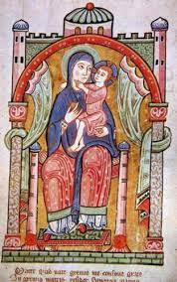
Společenství, liturgie a čas: nekrologia, kalendária, libri vitae
Ostrovský žaltář
Archiv Pražského Hradu, Knihovna pražské metropolitní kapituly A LVII
Původní obsah
Žaltář
Biblická kantika a k nim připojované texty (Te Deum laudamus a tzv. Athanasiovo vyznání víry), doplněné dalšími texty s vazbou k breviářovému oficiu (hymny, kantika a modlitby, zčásti k P. Marii)
První složka (dodatek) – pozdější přívažek
Hymny
Kalendář s nekrologickými přípisky, f. 2a–7b
Ein Necrologium des ehemaligen Klosters Ostrov. Ed. J. Emler. Sb. der kgl. Akademie der Wissenschaften in Prag. Praha 1878
Komputistická tabulka
Sekvence
Ostrovská píseň
Lékařský přípisek na fol. 152v.
Adolf Patera, Píseň staročeská ze XIII. století, ČNM 52, 1878, s. 289–294
Antonín Podlaha, Adolf Patera, Soupis rukopisů knihovny metropolitní kapituly pražské, 1, Praha 1910, s. 48–49
Jakub Sichálek, K interpretaci Ostrovské písně, Česká literatura 52, 2004, s. 599–622
Josef Vintr, Ostrovské rukopisy, Olomouc 2014, zejm. s. 75–117;
Hana Hlaváčková, Ostrovský žaltář, in: 1000 let kláštera na Ostrově (999-1999): Sborník příspěvků k jeho hmotné kultuře v raném a vrcholném středověku, Praha 2003, s. 121–132
Viktor Kubík, in Otevři zahradu rajskou: Benediktini v srdci Evropy 800-1300, red. Dušan Foltýn a kol., Praha 2014, kat. č. V.26, s. 236–237.

Slide 73
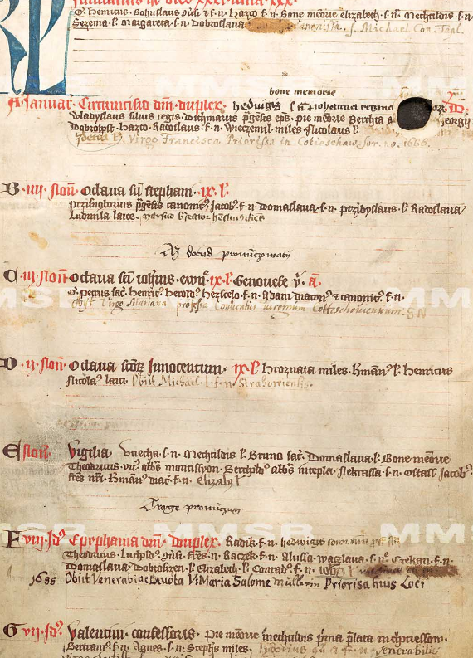
Společenství, liturgie a čas: nekrologia, kalendária, libri vitae
Martyrologium et necrologium Doxanense
NK ČR Praha, XIII D 25 z r. 1373 (srov. http://www.manuscriptorium.com/apps/main/mns_direct.php?docId=set20080520_75_49 (citováno 29. 3. 2014))
Martyrologium, 1va–43ra
Lekce, 43ra–45ra
Řehole sv. Augustina, 45ra–48va
Nekrologium, 49r–72r
Necrologium Doxanense, ed. J. Emler. In: Zprávy ze zasedání Král. české společnosti nauk v Praze 1884, třída hist.-fil. Praha 1885, s. 83–144
Michal Dragoun, Česká středověká kalendária (netištěná diplomová práce katedry PVHaAS FF UK) Praha 2000.

Slide 74
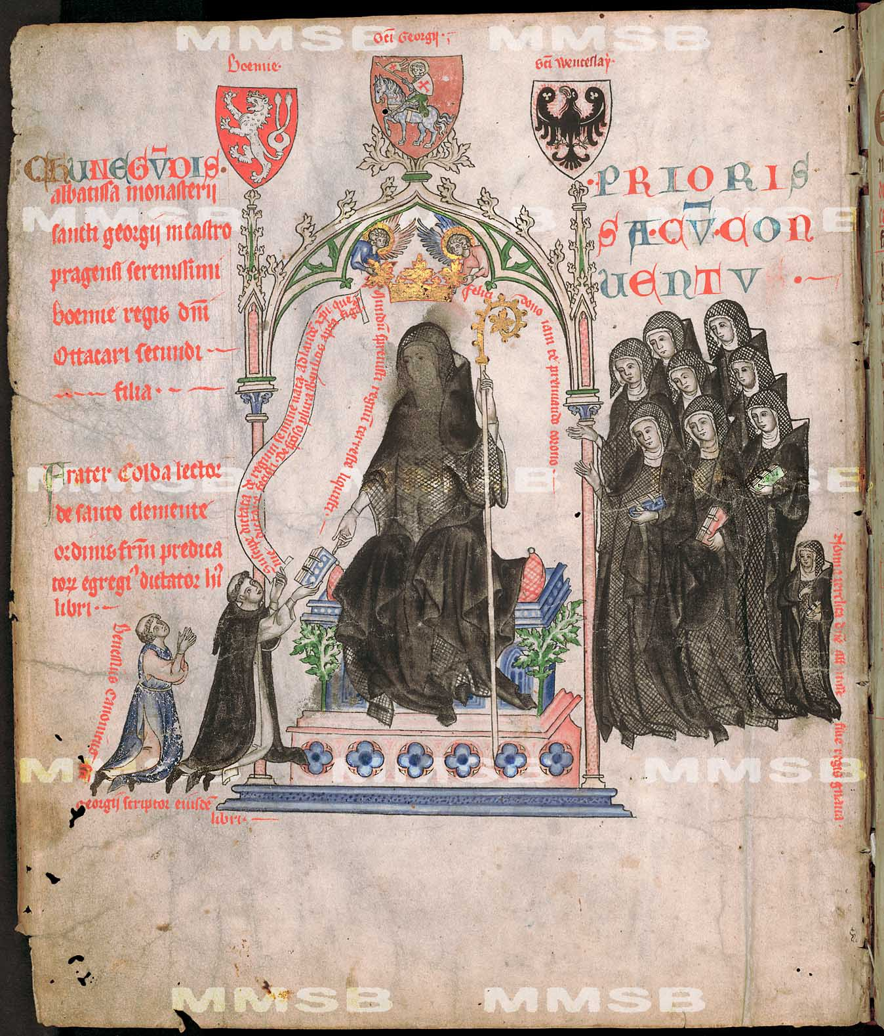
Společenství, liturgie a čas: nekrologia, kalendária, libri vitae
Breviář abatyše Kunhuty
NK VII G 17d (http://www.manuscriptorium.com/apps/index.php?direct=record&pid=AIPDIG-NKCR__VII_G_17D___0RG4367-cs#search, poslední přístup 4. 11. 2021))
Nekrologium svatojiřského kláštera D 9 z poč. 14. století. obsahuje
J. Truhlář, Catalogus codicum manu scriptorum latinorum, qui in c. r. bibliotheca publica atque Universitatis Pragensis asservantur, 1, Praha 1905, č. 1367, s. 516.
Renáta Sádlová-Modráková, Svatojiřský klášter ve světle jeho nekrologických přípisků: jeden z méně užívaných pramenů ke klášterním dějinám (rukopis magisterské práce, FF UK, Praha 2004)

Slide 75
Společenství, liturgie a čas: nekrologia, kalendária, libri vitae
Truhlář, Josef: Nekrologické zápisky Břevnovské z konce XII. a počátku XIII. století. Paběrky z rukopisů Klementinských XXI. Věstník ČAVU 8, 1899, s. 451–453.
Ein Nekrologium des ehemaligen Kloster Ostrov, ed. J. Emler, Praha 1878Roudnické nekrologium. Edice pramene, ed. Ivana Ducháčková , Brno 2012 (netištěná bakalářská práce)
Ein Nekrologium des ehemaligen Kloster Ostrov, ed. J. Emler, Praha 1878
Fragmente aus dem Nekrolog des Zisterzienser-Stiftes Hohenfurt, ed. Max František Millauer, Prag 1819
Josef Emler, Necrologium Doxanense, Zprávy ze zasedání Královské české společnosti nauk v Praze, 1884, třída hist.-fil., Praha 1885, s. 83-144
Norbert Backmund, Monasticon Praemonstratense, 1/1, Berlin – New York 19832, ????
Necrologium Olomucense. Handschrift der königlichen Bibliothek in Stockholm. Ed. B. Dudík, AfÖG 59, 1880
B. Dudík, Über Nekrologe der Olmützer Domkirche, 2. Necrologium vom Jahre 1263, AÖG 65, 1884, s. 487-589.
František Graus, Necrologium Bohemicum - martyrologium Pragense a stopy nekosmovského pojetí českých dějin, ČsČH 15, 1967, s. 789-810
Beda Dudík, Forschungen in Schweden für Mährens Geschichte. Brünn 1852"
Josef Teige, Zpráva o pramenech dějin kláštera Hradisko u Olomouce (až do roku 1300), Věstník Královské české společnosti nauk, třída hist.-fil. 1893, seš. 12, Praha 1894, s. 16-17.
Das älteste Totenbuch des Praemonstratenser Chorfraustiftes Chotieschau (1200-1640), ed. Basil Frantz Grassl, Analecta Praemonstratensia 7, 1931

Slide 76
Cvičení
Smrt sv. Václava
Pondělí, 28. září, rok?
Rok a datum = https://www.okhelp.cz/presny-cas/stolety-kalendar.php
x datum a den v týdnu?
→ Najděte v tabulkách všechna léta v první půlce 10. století, kdy 28. 9. připadlo na pondělí
Sv. Jimrama, 22. září
Neděle, sv. Kosmy a Damiána, 27. září (První stsl. legenda)
Kostel sv. Víta vysvětil Tuto (894-930) (Gumpold)
x Kostel sv. Víta vysvětil Michal ((944-972) (Kosmas) – Michal spolubiskupem (?)
x Kostel nebyl „perfectus“ (Crescente fide)
Václav slavíval na sv. Jimrama (22. 9.)
Podle pražské tradice 22. 9. údajně vysvěcen kostel sv. Víta
Isangrim (930-941), Gunther (942) a Michal (944-972)

Slide 77
Cvičení
Kosmas, Kronika Čechů, II, 5, 91: Facta est hec translatio beatissimi Christi martiris Adalberti anno dominice incarnationis MXXXIX, kalendas Septembris.
II. 13, 100: Dedicatum est monasterium in urbe Bolezlau XIIII. Kal. Iunii…
II. 17, 110: …ab hac luce substractus V. kal. Februarii, anno sui ducatus VI, anno vero dominice incarnationis MLXI (+ Břetislava I. 10. 1. 1055)
II. 43, 148: Eodem anno XV. kal. Maii, IIII. feria in secunda ebdomada pasche, combustum est monasterium sanctorum martirum Viti, Wencezla atque Adalberti in urbe Praga.
II. 51, 151: Eodem anno facta est eclipsis solis XII. Kal. Octobris, VI. Feria post meridiem.
Pokračování, ed. J. Emler, 205: Anno dominicae incarnationis 1127, VII. Kalend. Martii.
Pokračování, ed. J. Emler, 223: Anno dominicae incarnationis 11.. festum sancti Benedicti confessoris in die magno sabbati, hoc est in vigilia resurectionis Domini celebrandum evenit, quod raro evenire solet.
Příběhy krále Přemysla Otakara II., ed. Emler, 321: Anno domini 1271 obiit Vitus, decanus Pragensis, kal. Maii.
Vincencius, ed. Emler, 424: Anno dominice incarnationis MCLVII imperator Fridericus generalem curiam Wirzburk in festo pentecostes conuocat…
Jarloch, Letopis, ed. Emler, 482: Eodem anno 11.. Stragoviensis ecclesia secundarie dedicata est, uidelicet [feria prima,] VI. Kal. Mai…

Slide 78
Cvičení
CDB I, č. 24, 21: Mense iulio, indictione XIII (Jan VIII., 872-882)
CDB I, č. 36, 43: Data kal. Mai anno dominice incarnationis DCCCCXCI, indictione IIII, anno autem tercii Ottonis regnantis octavo. (Otta III., 983-1002)
CDB I, č. 37, 43: Anno dominice incarnationis DCCCCLXXXXII, domino Johanne XV in sacratissima sede beati Petri apostoli, imperante Ottone II rege augusto… (Boleslav II., 972-999)
CDB I, č. 292, 260-261: Hec facta sunt anno dominice incarnacionis millesimo centesimo octogesimo, epacta XX, indictione XÌII.
CDB I, č. 307, 277: Haec autem acta sunt anno dominicae incarnationis MCLXXXV, in communi colloquio Bohemorum Pragae habito. Data per manum Henrici capellani XV kalendas iulii.
CDB I, č. 308, 279: Acta sunt hec anno dorninice incarnacionis MCLXXXV, concurrente I, anno epacta XVII, indiccione III, anno cicli solaris XVIII, anno cicli lunaris VIII, aureo numero VIII.
CDB I, č. 319, 294: Acta autem hec sunt anno dominice incarnationis millesimo CLXXXVIII, principatus vero nostri anno X, pontificatus. fratris nostri Heinrici anno V.
CDB IV.1, č. 254+++, 432-433: Datum Brunne in die Barbare, anno Domini millesimo ducentesimo quinquagesimo secundo, post recessum regie maiestatis de Brunna, in die sancti Stanislai.
CDB V/1, č. 52, 106-7, cf. CDB V/1, č. 51, 106: Chvnrado .. . ª silvam Policensem circa fluvium Crinice dedimus ad exstirpandum sicut et aliis soltis sive rihtariis excepto hoc, quia tot mansus fundabit, quot fundare poterit s[ine gra]vamineb aliarum e [villarum sibi] adiacentium; molendinum etiam habebit ita, quod non noceat villis [eisdem, alioquin] molendinum non faciat. Actum et cetera. Actum anno gratie M°CCLV, pridie nonas septembris in Polich.
Václavské legendy a den smrti sv. Václava?

Slide 79
Cvičení
DH IV, nr. 390: Data III. kal. Maii, anno ab incarnatione Domini MLXXXVI, anno autem domini Heinrici regni quidem XXXII, imperii vero tercio.

Slide 80
Cvičení
LC I, 1: Anno domini MCCCLIV. Die XVII. Mensis Junij.
LE 2, nr. 396, 239: Datum Pragae a. D. 1383 feria V. ante dominicam, qua cantatur Laetare.
LE 2, nr. 388, 229: Datum in die OO. SS. a. D. 1356.
LE 2, nr. 388, 229: Datum Pragae a. D. 1386 die 1. Februarii.
MV 1, nr. 1, 2: Datum Auinione XII kal. Junii p. n. a. primo. (Kliment VI.)
RBM 4, nr. 28, 12: Datum Luczemb. a. d. MoCCCXXXIVo, dominica, qua cantatur Misericordia domini.
RBM 4, nr. 29, 12: Datum Avinione IIII. Id. Aprilis, pontif. a. XVIII. (Jan XXII.)
RBM 4, nr. 70, 23: Act. Et dat. Anno domini MCCCXXXIVo, in vigilia b. Marie Magdalene. (Praha)
RBM 4, nr. 135, 53: a. d. MCCCXXXVo, in die translacionis s. Wenceslai. (strakonická komenda)
RBM 4, nr. 137, 54: Der geben zu Wien am frytage nach Invocavit a. d. MCCCXXXVo)
Berní knihy Starého Města Pražského 1427-1434, ed. Pátková, 1: Anno domini MoCCCoXXVIIo sabbato ante Margarethe…
Listář a listinář Oldřicha z Rožmberka, 2, 1438-1444, ed. Rynešová, nr. 2, 1: Datum feria IV. ante Anthonii (Tábor).
Ibid., nr. 9, 11: Datum in castro Grádek feria IIII. Post Scholastice (Aleš ze Šternberka).
Ibid., nr. 14, 14: Datum sabbato post Marci anno etc. XXXVIII. (Oldřich z Rožmberka).
Libri citationum et sententiarum, 1, nr. 1, 3: Anno domini MoCCCLXXIIII sabbato ante conversionem s. Pauli.
Reliquiae tabularum terrae, 1, nr. 1, 3: Q. citacionum: Anno domini MoCCoLXXXoVIIo proxima feria IIIa ante Ascensionem domini in Rogacionibus…
Reliquiae tabularum terrae, 1, nr. A6, 399: Q. contractuum: Actum fer. VI post Pasce anno MCCCXX.
MZD, 1, Brno, Liber domini Erhardi de Cunstat primus, 1, 1: Anno incarnationis eiusdem Millesimo trecentesimo XLVIIIo, feria sexta in die beati Petri apostoli ad vincula…

Slide 81
Porada o zabití Václavově (První stsl. legenda)
Vysvěcení kostela sv. Víta
Výběr světce nejspíše souvisí s porážkou r. 929
Údajně vysvěcen Tutem (894-930) (Gumpold)
X neměl být dokončen za Václavova života (Crescente fide)
X Václav se měl veselívat na den posvěcení kostela, jež muselo připadnout na l. 929 nebo 930, tedy až po podrobení se Jindřichovi, avšak ještě před smrtí Tuta
Kristián: vysvětil, ale sv. Jiří, a to navíc prostřednictvím svého světícího biskupa Michala!
Kosmas: sv. Víta vysvětil Michal

Slide 82
Metrologie
Překlad | Přepočet | Sloupec1 | Citace
Provazec | 6 královských loktů | 2,70 – 3,15 m | Ez 40,5 EU
Velký/královský loket | 28 prstů = ⁷⁄₆ loktů | 52,5 cm | Ez 40,5 EU
Loket | 24 prstů | 45,0 – 45,8 cm | Gen 6,15 EU
Stopa | 16 prstů = ²⁄₃ loket | 30,0 – 30,5 cm | Dtn 2,5 EU
Spanne | 12 prstů = ¹⁄₂ lokte | 22,5 – 22,9 cm | Ex 28,16 EU
Dlaň | 6 prstů = ¹⁄₄ lokte | 11,2 – 11,5 cm | Ex 25,25 EU
Prst/palec | 1⁄₁₆ stopy = ¹⁄₂₄ lokte | 1,875 – 1,9 cm | Jer 52,21 EU

Slide 83
Překlad | Přepočet | Sloupec1 | Citace
Provazec | 6 královských loktů | 2,70 – 3,15 m | Ez 40,5 EU
Velký/královský loket | 28 prstů = ⁷⁄₆ loktů | 52,5 cm | Ez 40,5 EU
Loket | 24 prstů | 45,0 – 45,8 cm | Gen 6,15 EU
Stopa | 16 prstů = ²⁄₃ loket | 30,0 – 30,5 cm | Dtn 2,5 EU
Spanne | 12 prstů = ¹⁄₂ lokte | 22,5 – 22,9 cm | Ex 28,16 EU
Dlaň | 6 prstů = ¹⁄₄ lokte | 11,2 – 11,5 cm | Ex 25,25 EU
Prst/palec | 1⁄₁₆ stopy = ¹⁄₂₄ lokte | 1,875 – 1,9 cm | Jer 52,21 EU

Slide 84
Antické systémy
Název | Originál | Překlad | Poměr | Vysvětlivky
daktylos | δάκτυλος | Palec | 1 daktylos = ¹⁄₁₆ pous | ca. 1,85 cm
(Pl. daktyloi) | (Pl. δάκτυλοι)
kondulos | κόνδυλος | Kotník | 2 daktyloi = ¹⁄₈ pous
palaiste | παλαιστή | Dlaň | 4 daktyloi = ¹⁄₄ pous
dichasis | δίχασις | Půlka | 8 daktyloi = ¹⁄₂ pous
spithame | σπιθαμή | Píď | 12 daktyloi = ³⁄₄ pous
pous | πούς | Stopa | 16 daktyloi
(Pl. podes) | (Pl. πόδες)
pygme | πυγμή | Pěst | 18 daktyloi = 1¹⁄₈ pous
pygon | πυγών | Homérský loket | 20 daktyloi = ⁵⁄₄ pous
pechus | πῆχυς | Loket | 24 daktyloi = ³⁄₂ pous | 47,4 cm
bema | βῆμα | Krok | 40 daktyloi = 2¹⁄₂ podes
orguia | ὄργυια | Sáh | 96 daktyloi = 6 podes
chulon |  |  | 152 daktyloi = 9¹⁄₂ podes
plethron | πλέθρον | Provaz | 100 podes
stadion | στάδιον | Stadium | 600 podes = 6 plethra
stathmos | σταθμός | Denní cesta |  | ´= ca. 25 km, v závislosti na podmínkách
Název | Překlad | Překlad2 | Poměr | Vysvětlivky | Stop
digitus | Palec | ¼ | palmus | 18,5 mm | I.16
palmus | Dlaň | ¼ | pes | 74 mm | ¼
pes (Mz. pedes) | Stopa | 1 | pes | 296 mm | 1
cubitus | Loket | 1 ½ | pes | 444 mm | 1 ½
gradus | Krok | 2 ½ | pes | 740 mm | 2 ½
passus | Dvojkrok | 2 | gradus | 1,48 m | 5
pertica | Prut | 2 | passus | 2,96 m | 10
actus | Stopa | 12 | perticae | 35,52 m | 120
stadium | Stadion | ⅛ | mille passus | 185 m | 625
mille passus | Míle | 1000 | passus | 1,48 km | 5000

Slide 85
Název | Překlad | Poměry | Přepočet
kyathos | Pohár | 1⁄₂₄ cheonix = ¹⁄₆ kotule | ≈ 0,045 l
kotule | Máz | 1⁄₄ cheonix = 6 kyathoi | ≈ 0,27 l
cheonix, choinix | ursprüngl. für Weizen | 1 cheonix = 4 kotulai | ≈ 1,09 l
modios | Měřice | 8 cheonikes | ≈ 8,7 l
medimnos |  | 48 cheonikes = 6 modioi | ≈ 52,5 l
kotule |  | 1⁄₄ cheonix = 6 kyathoi
chous |  | 3 cheonikes = 12 kotulai | ≈ 3,28 l
metretes |  | 36 cheonikes = 12 choes | ≈ 39,4 l
Název | Překlad | Přepočet | Vysvětlivky
chalkos |  | ⅛ obolo | Měděná mince
obolos | Obolus | 1/6 drachma | Stříbrná mince
diobolos |  | ⅓ drachma
drachma | Drachma |  | ´= 4,5 bis 6 g, váha stříbrné mince
latinisiert mina, griechisch mna | Mina | 100 drachmai
talent | Talent | 60 minai

Slide 86
Název | Překla | Přepočet | Vysvětlivky
chalkos |  | ⅛ obolo | Měděná mince
obolos | Obolus | 1/6 drachma | Stříbrná mince
diobolos |  | ⅓ drachma
drachma | Drachma |  | ´= 4,5 bis 6 g, váha stříbrné mince
latinisiert mina, griechisch mna | Mina | 100 drachmai
talent | Talent | 60 minai
Název | Překlad | Překlad2 | Poměr | Vysvětlivky | Stop
digitus | Palec | ¼ | palmus | 18,5 mm | I.16
palmus | Dlaň | ¼ | pes | 74 mm | ¼
pes (Mz. pedes) | Stopa | 1 | pes | 296 mm | 1
cubitus | Loket | 1 ½ | pes | 444 mm | 1 ½
gradus | Krok | 2 ½ | pes | 740 mm | 2 ½
passus | Dvojkrok | 2 | gradus | 1,48 m | 5
pertica | Prut | 2 | passus | 2,96 m | 10
actus | Stopa | 12 | perticae | 35,52 m | 120
stadium | Stadion | ⅛ | mille passus | 185 m | 625
mille passus | Míle | 1000 | passus | 1,48 km | 5000

Slide 87
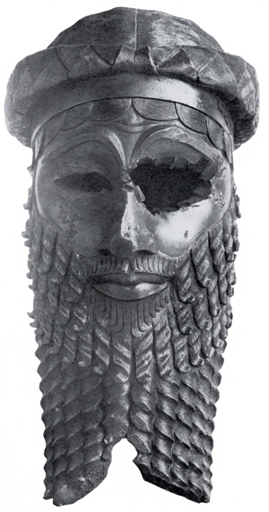
Sargon Akkadský (akkadsky Šarrukén - «Pravý král», ca 2334 – 2279 př. n. l.)

Slide 88
Magna Charta libertatum (1215)
Spis o yardech a tyčích (Compositio ulnarum et perticarum) (1266-1303)
Jindřich VII.
Winchesterský systém (1495-1587)
Alžběta I.
Exchequer Standards (1588-1825)
Imperiální systém
1826-

Slide 89
Loket
Falc
53 cm
Bavorsko
83 cm

Slide 90
1268
Druhé pokračování Kosmovo: České království mělo svou měrnou soustavu, která se postupně vyvíjela.
Délkové míry
Základem pražský loket
Vzor byl zazděn do novoměstské radniční věže
593 mm
Falc
53 cm
Bavorsko
83 cm
Morava
Ca. 78/79 cm
1 zrno |  | 4,94 mm
1 prst | 4 zrna | 19,77 mm
1 dlaň | 4 prsty | 79,1 mm
1 píď | 10 prstů | 197,7 mm
1 loket | 3 pídě | 593 mm
1 sáh | 3 lokte | 1779 mm
1 zemský provazec | 14 sáhů = 42 loktů | 24,906 m
1 jitro | 5 provazců | 124,53 m
1 prut | 5 jiter | 622,65 m
1 čtvrť | 3 pruty | 1,86795 km
1 lán | 4 čtvrtě | 7,4718 km

Slide 91
základní jednotka | menší jednotka(y) | metrická jednotka
jitro | 5 zemských provazců = 210 loktů = 630 pídí | 3084,83 m2
hon | 5 zemských provazců = 210 loktů | 124,194 m2
kolečko plužné | 60 obrátek / 1 hon | průměr kolečka = 660 mm
lán zemský | 4 čtvrti = 12 kop záhonů = 60 jiter = 300 provazců | 18,50898 ha
1 záhon | 7,5 brázdy | 257,0692 m2

Slide 92
Délkové jednotky
Moravský bod
Moravská čárka – 2,06 mm (= 12 bodů)
Moravský palec – 2,475 cm (= 12 čárek)
Moravská stopa – 29,59 cm (= 12 palců)
Moravský loket – 79,05 cm
Moravský sáh – 1,775 m (= 6 stop)
Moravská míle – 12,03 km
Objemové jednotky
Moravský máz – 1,07 litru
Moravské vědro – 56,59 litru
Moravská měřice – 70,6 litru
Hmotnostní jednotky
Moravská hřivna – 0,28 kg
Moravská libra – 0,56 kg
Moravský cent – 56 kg
Moravský loket
Brněnský loket – 79,05 cm
Brněnský lesní loket – 52,06 cm
Olomoucký loket – 78,23 cm

Slide 93
Metrologie – hranice CDB IV. 1, č. 171, 277-281
Metrologie – šizení měr a vah – CDB IV. 1, 177, 299, par. 11: Item volumus, ut quicunque hominum, virorum vel mulierum, cum iniusta mensura inventus fuerit; vel mensuram statutam aridorum vel humidorum, vel cum iniusta ulna, pondere vel libra, unam marcam dabit iuratis; si secundario inventus fuerit, dabit duas; si tercio, manu carebit, vel ipsam si vult redime, det decem marcas, de quibus due partes cedent iudici, tercia iuratis.
CDB IV.1, 220, 385: Ut autem prefata nostra vendicio et predicti monasterii empcio perpetui vigoris robore fulciantur, eas lege et consuetudine regni Boemie hincinde communiter fecimus approbari, que Iex et consuetudo circumequitacio dicitur, sive ummerithunge Teutonice, sive obyezda Boemice appellatur.

Slide 94
CDB IV.1, č. 256, 435-436: Laneus enim talis erit in longitudine et latitudine, quemadmodum in locis vicinis, prout Teutonici excolunt terras monasterii in Selew.
CDB I, č. 308, 278: Post capitolii nostri talem diffinicionem venimus in villam Zabehlic et utriusque partis concambium circuivimus et, utraque parte applaudente, iterum, quod factum fuerat, conlaudavimus.
Barbarič, Anděl v podsvětí, Praha 2020/1 – popis plzeňské radnice (první audience před radou)

Slide 95
Cvičení
AČ 2, č. 274, 175 (Registra zápisůw králowskýchi obecných roku 1454): …datum v Praze, w úterý po 11,000 děwic…
AČ 2, č. 318, 185: datum a. d. 1437, den. s. Alexie
AČ 2, č. 320, Dán l. 1419, w středu po s. Jakubu
AČ 2, č. 321, 1437, den s. Linharta
AČ 2, č. 322, W středu před s. Jiří, l. 1402
AČ 2, č. 323, 1437, w pondělí po božím křtění
AČ 2, č. 324, 186 v sobotu den ss. Petra a Pavla l. 1437
AČ 2, č. 326, 1419, feria secunda ante Urbani
AČ 2, Nejstarší zápisky hradecké, č. 1, 316 Dán list ot božieho narozenie po tisíc po třech stech osmdesátého čtvrtého, w úterý před powýšení swatého kříže.
AČ 36, č. 7, 9, DD knihy provolací: a. d. MCCCCXIIo, feria IIIIa post Assumpcionem Marie
Item a. d. MCCCCXII feria IIIa ante festum s. Petri…
AČ 19, Registra soudu komorního, č. 2024, 11: Vložen puohon léta MDX ve čtvrtek před svatým Petrem a Pavlem. … Stalo se léta MDXI v pátek nazejtří svatého Brykcí.

